Slide 1
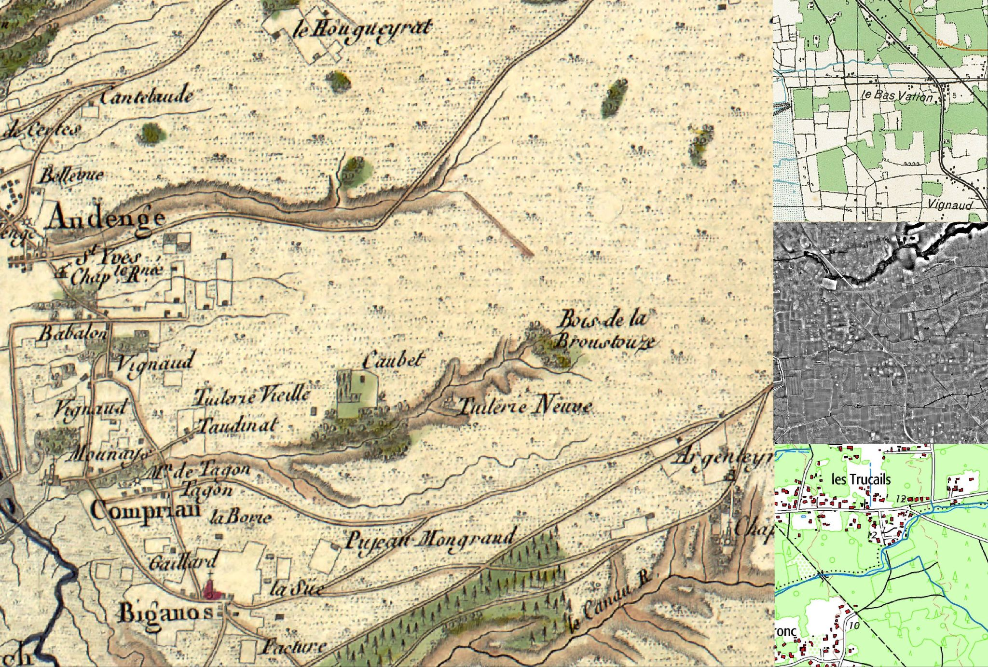
LES TRAVAUX D’ASSAINISSEMENT DES LANDES AU XIXe SIÈCLE, LEURS CONSÉQUENCES SUR L’INONDATION DES AFFLUENTS DU BASSIN D’ARCACHON ET LA MISE EN ŒUVRE ACTUELLE DE SOLUTIONS DE REMÉDIATION FONDÉES SUR LA NATURE
Cédric Lavigne, consultant en archéogéographie
Domaine de Certes, 5 avril 2024

Slide 2
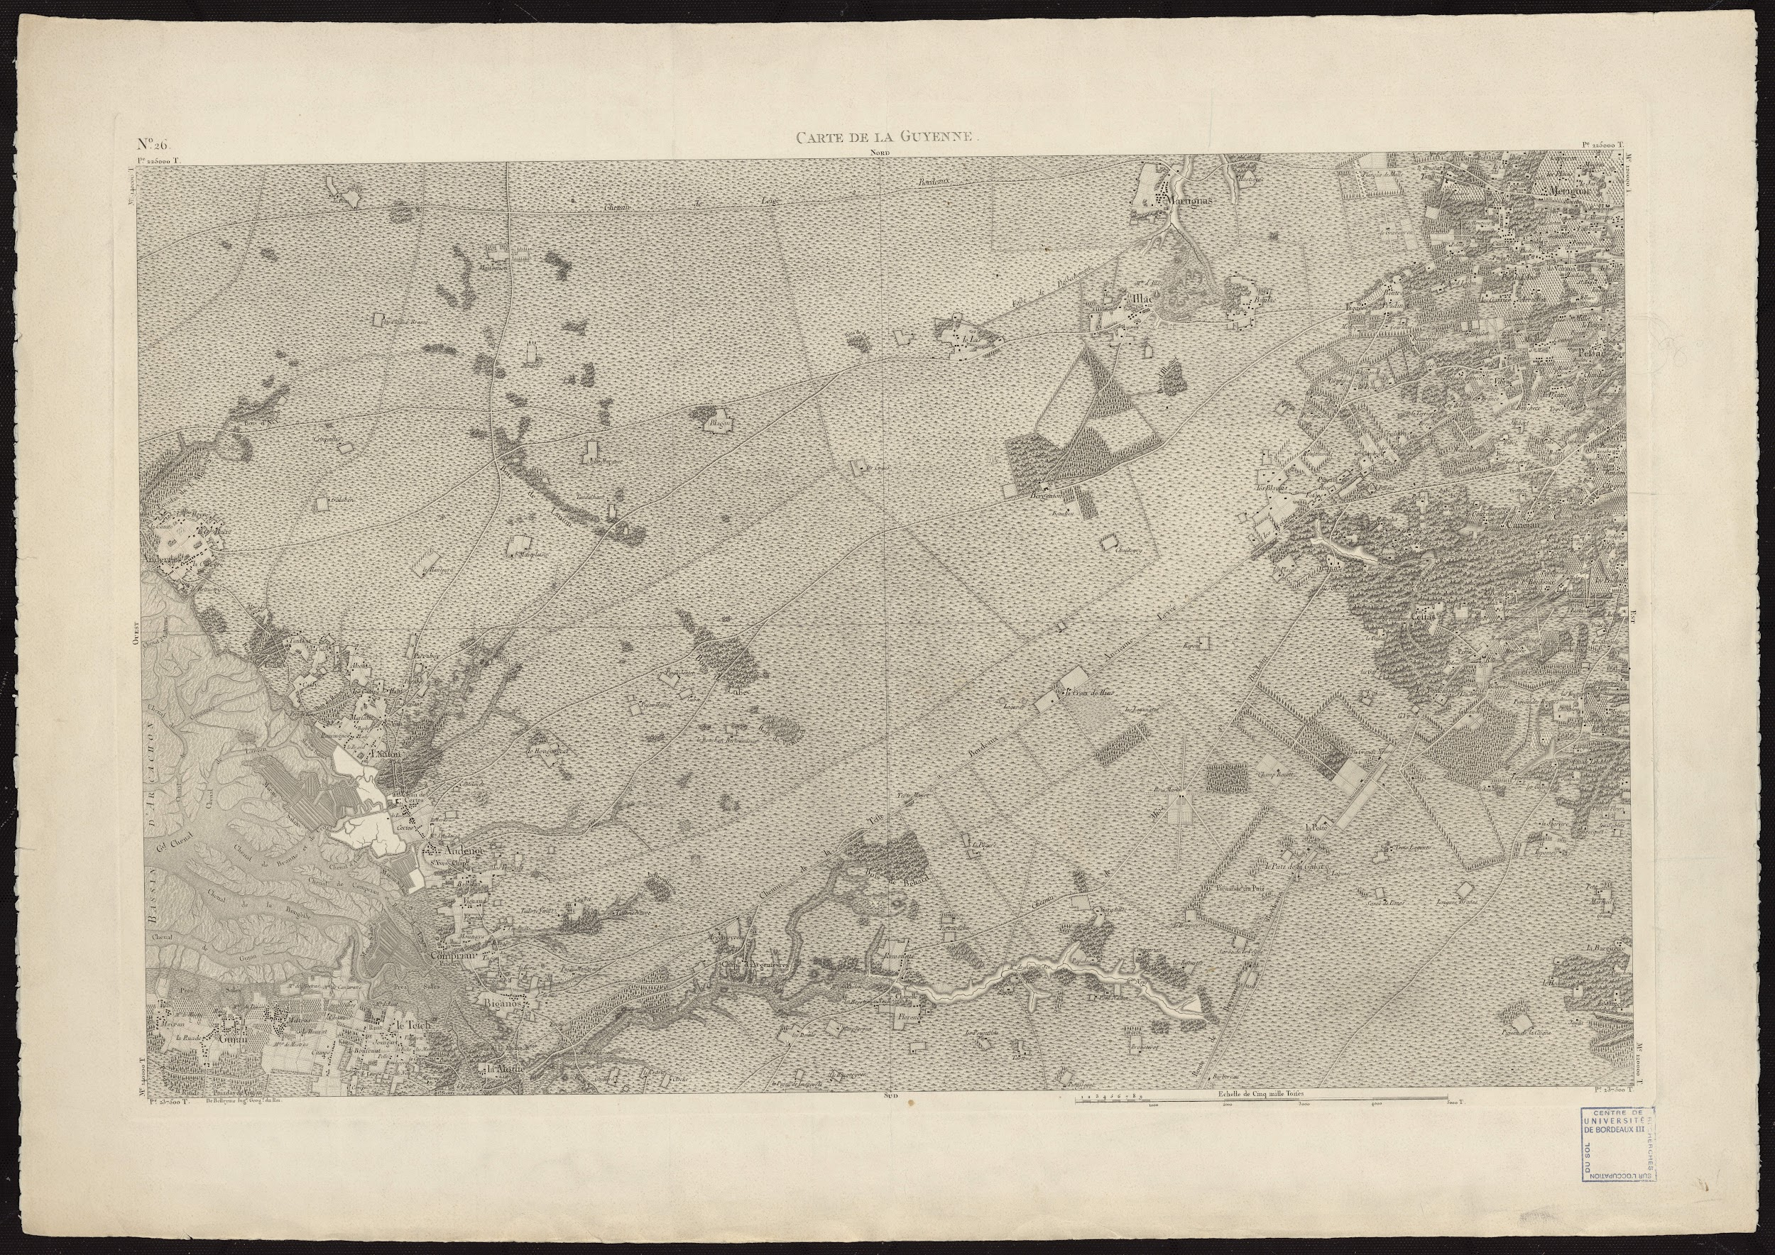
Pierre de Belleyme, Carte de la Guienne, vers 1785
(Source : Université Bordeaux Montaigne)

Slide 3
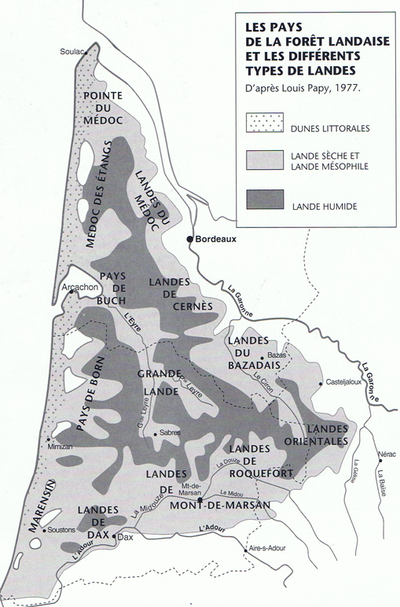
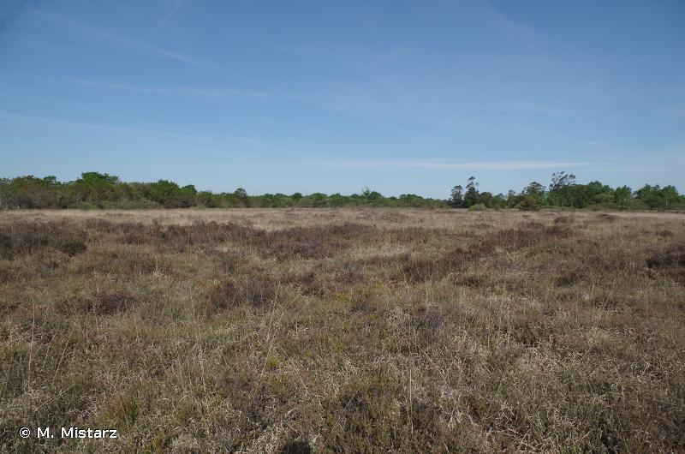
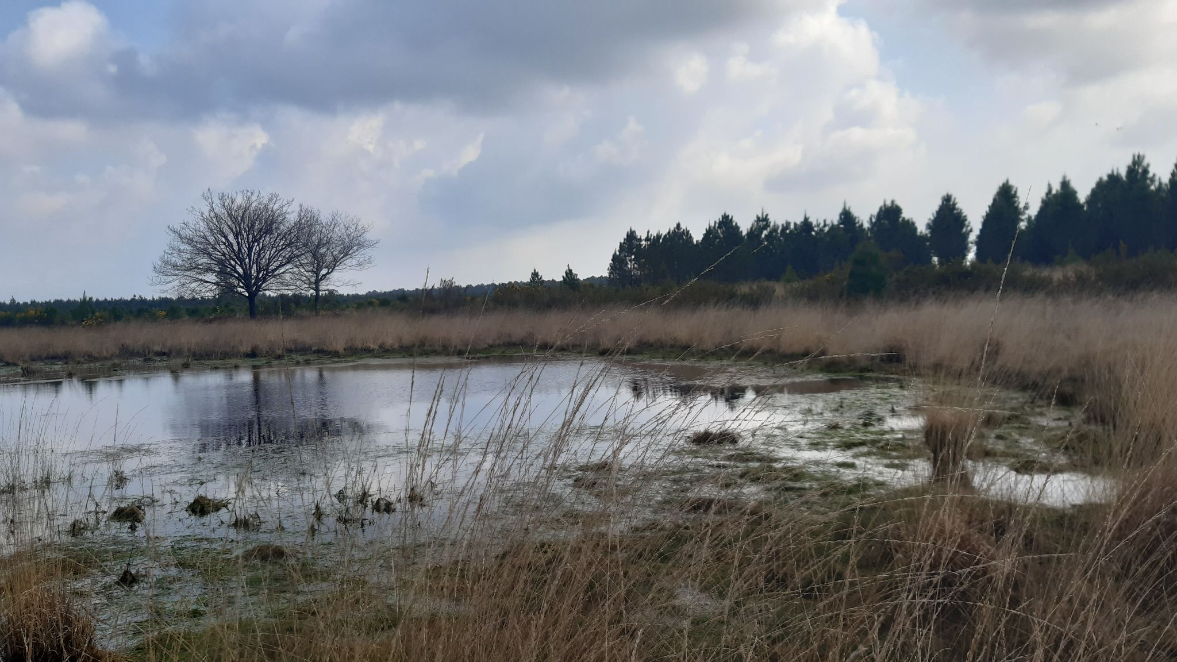

Slide 4
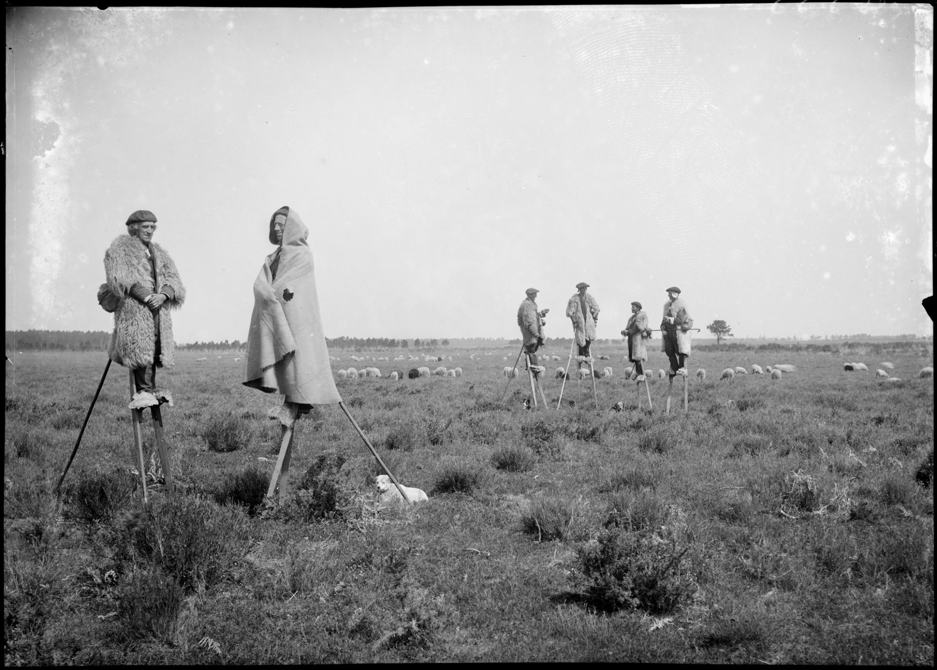
Félix Arnaudin, Bergers sur la lande à Commensacq,
fin du XIXe siècle (Musée d’Aquitaine)

Slide 5
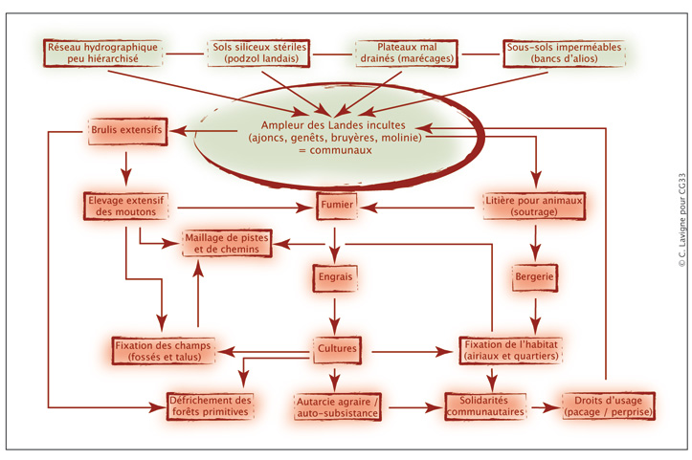

Slide 6
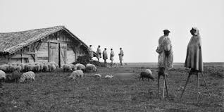
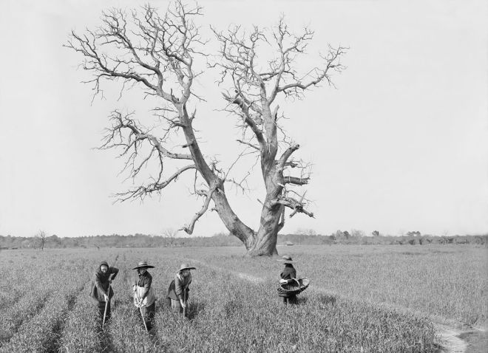
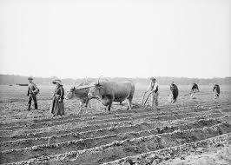

Slide 7
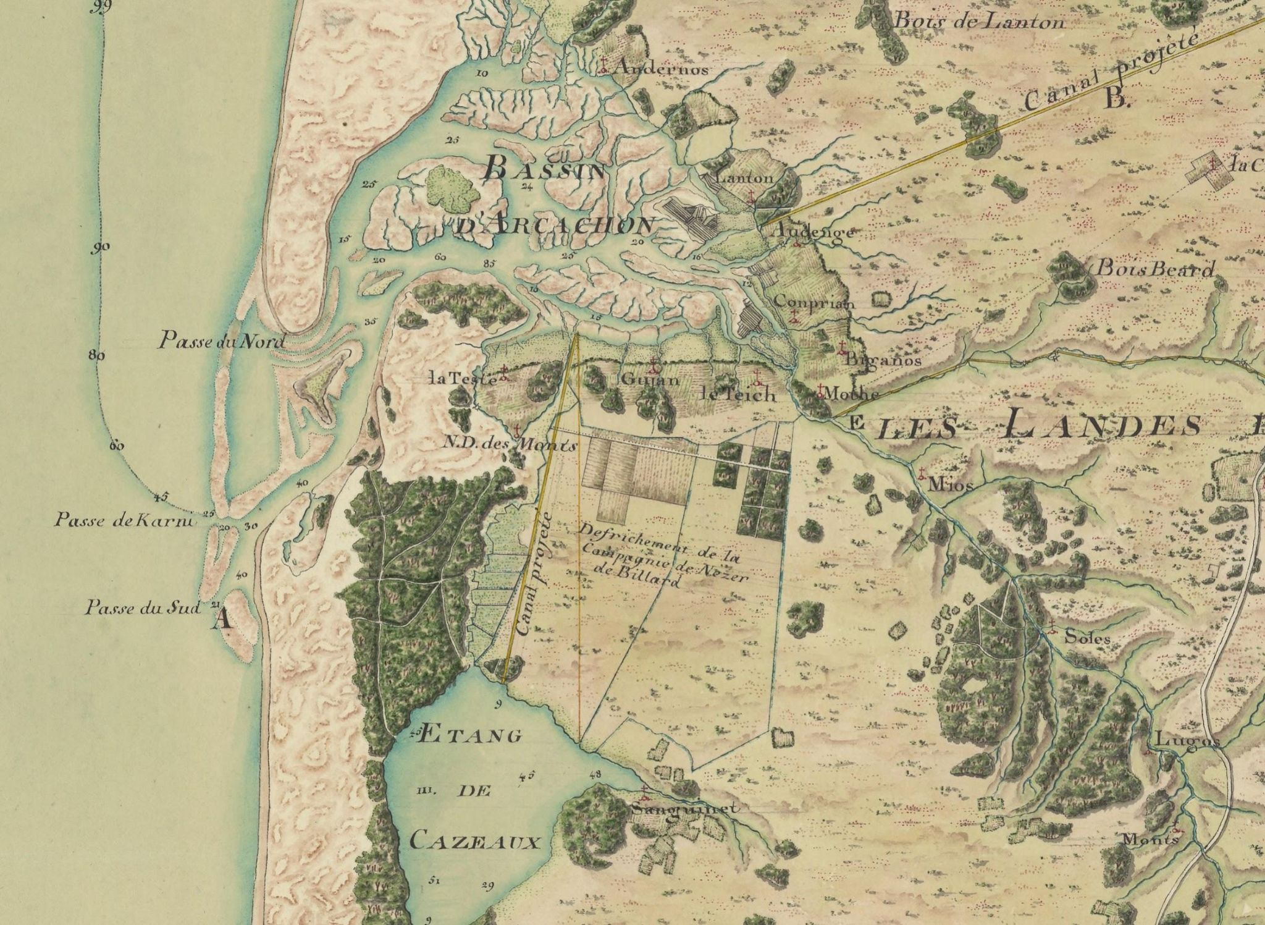
Pierre Clavaux, Nouvelle carte générale de la Guienne avec les canaux de navigation projetés, 1774 (BNF)

Slide 8
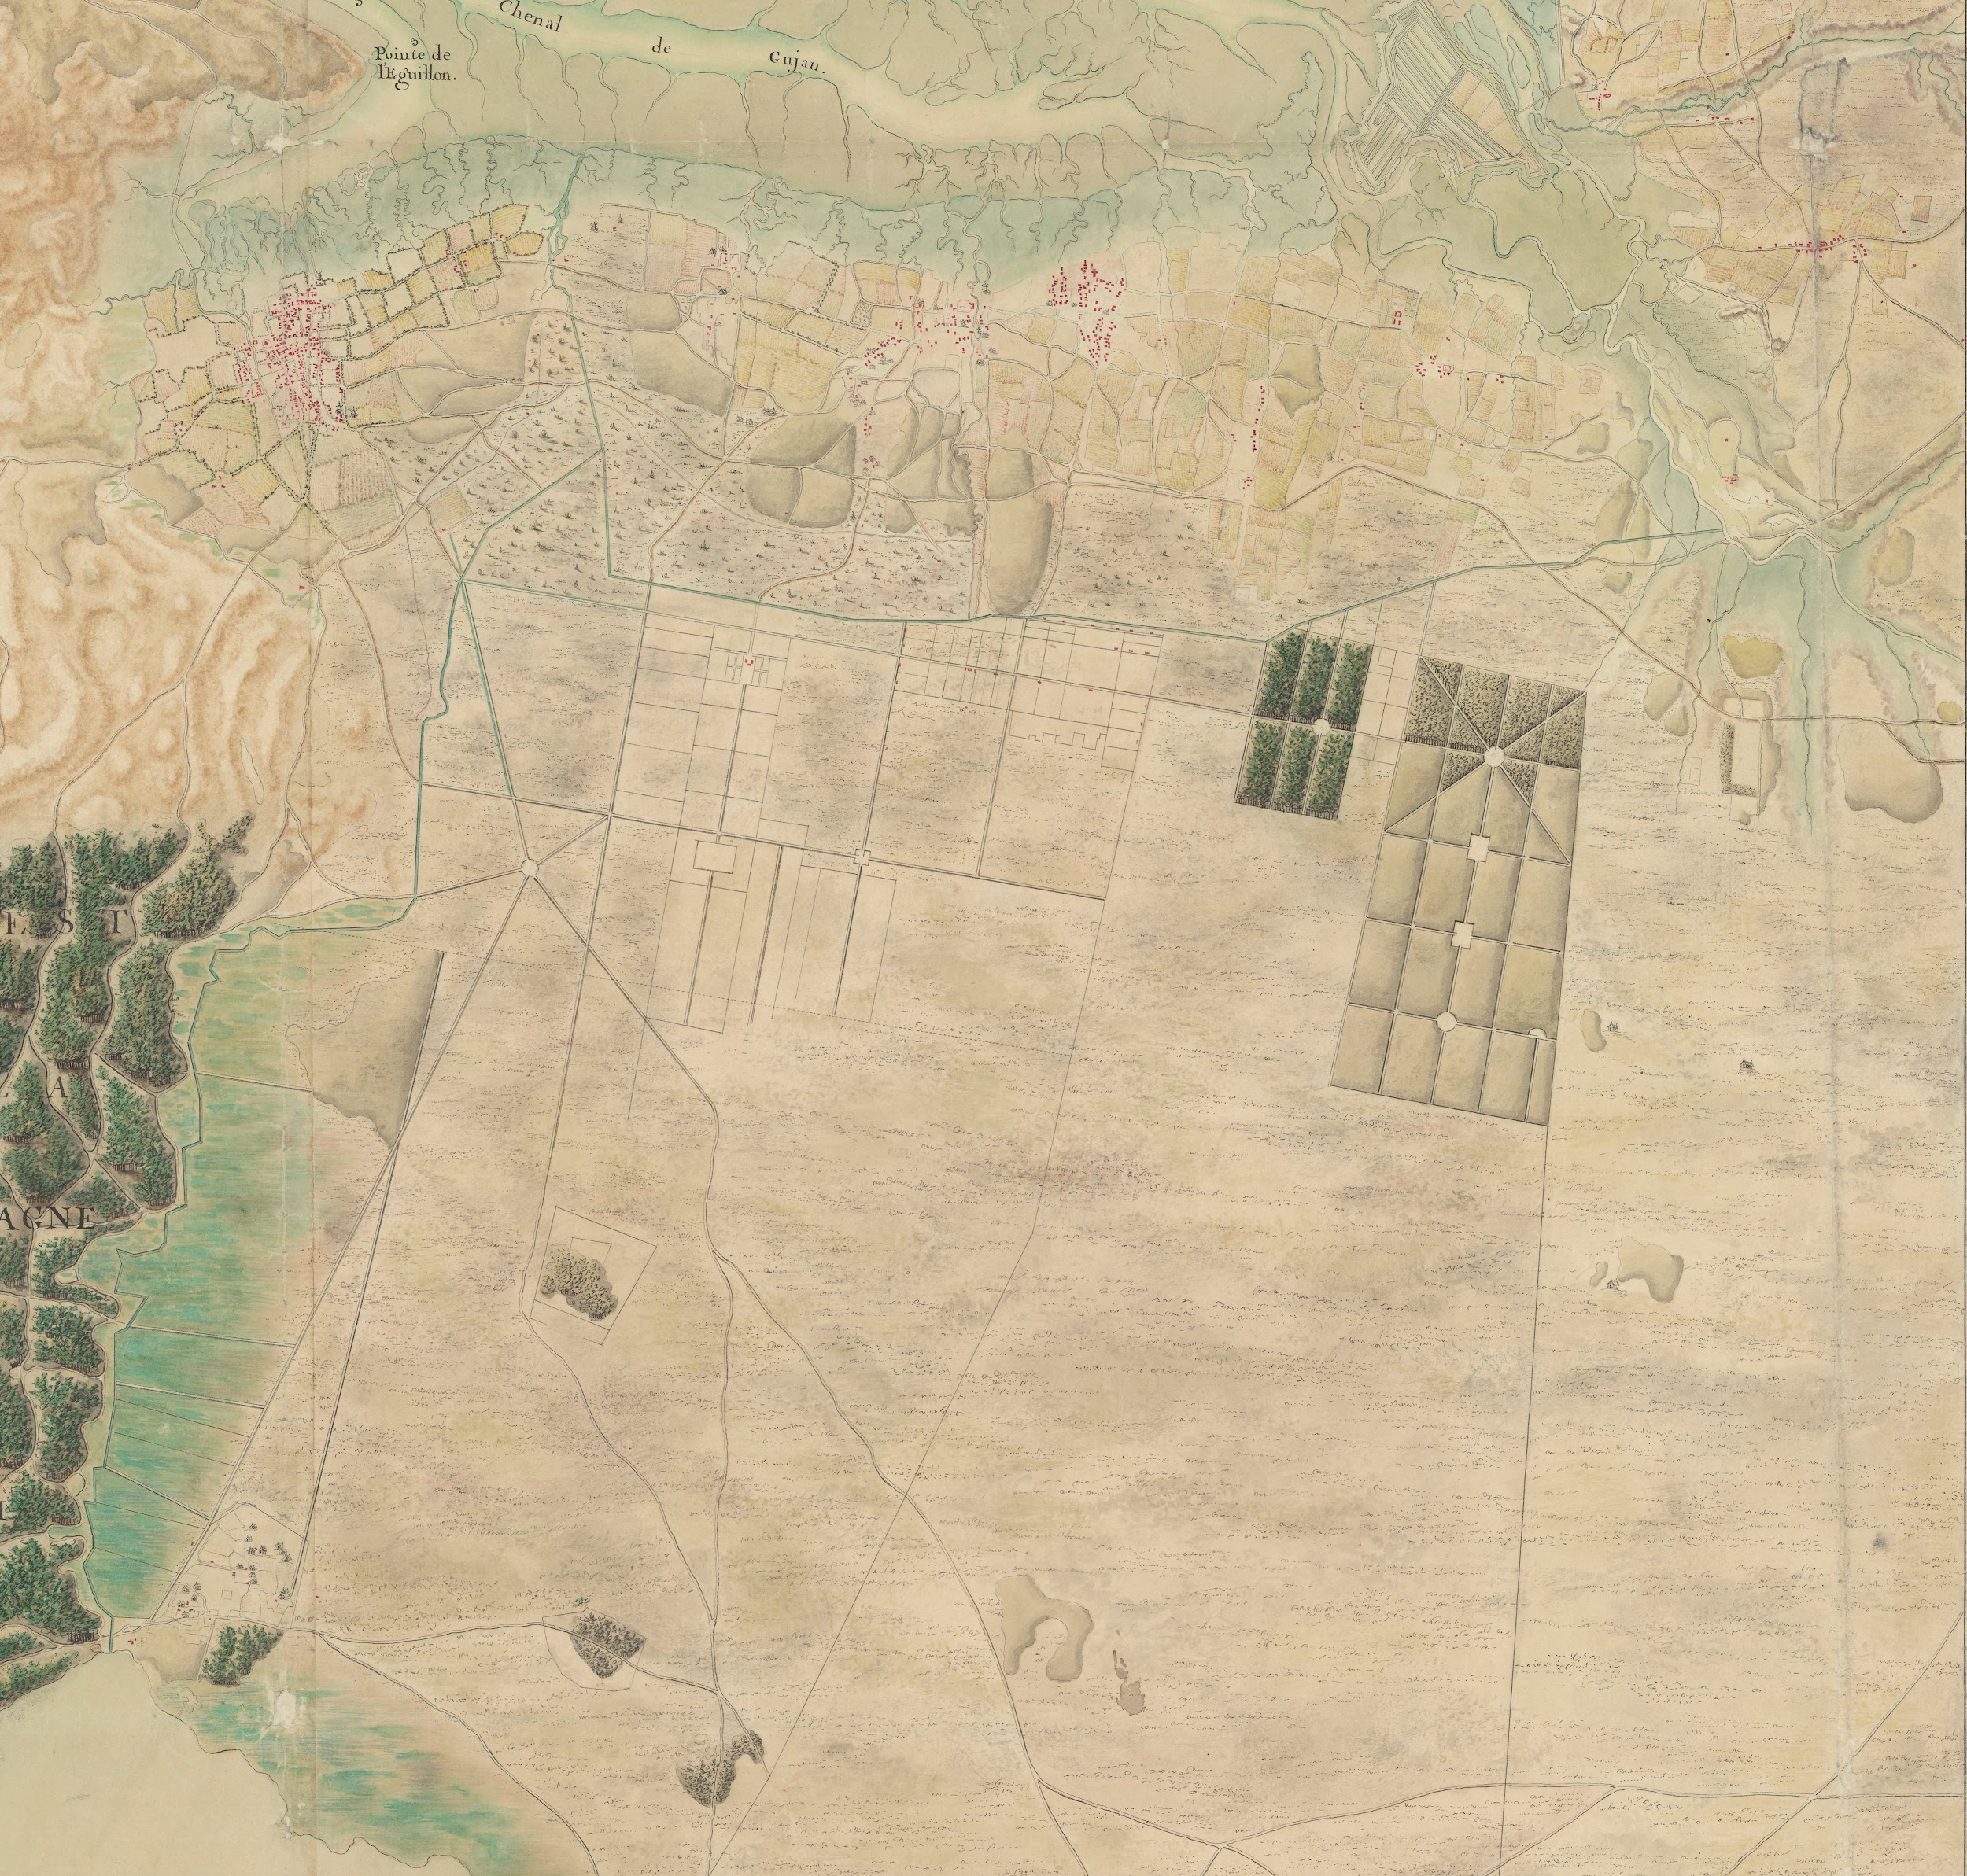
Les landes du plateau méridional du Bassin d’Arcachon font l’objet, dès la seconde moitié du XVIIIe siècle et tout au long du XIXe siècle, de plusieurs tentatives de mise en valeur agricole :
1 : A la suite d’un contrat passé avec le marquis de Ruat, le 5 février 1766, Daniel Nezer, banquier et spéculateur suisse, acquiert 40.000 journaux de landes (environ 3.000 ha) sur le territoire des communes du Teich et de Gujan et fonde la Compagnie Nezer et Billard en vue de la création d’une colonie agricole. Perpendiculairement à la craste de Canteranne, il implante un réseau orthogonal de fossés, d’allées cavalières tracées en étoile et de ronds-points centraux. Plusieurs villages doivent également être fondés, mais la compagnie fait faillite avant qu’un seul colon ne s’installe.
Craste Baneyre
Craste de
Canteranne
Formes géométriques
de la colonie agricole fondée par Daniel Nézer
Anonyme, Carte topographique du bassin d’Arcachon, 18e siècle.

Slide 9
Pierre Clavaux, Nouvelle carte générale de la Guienne avec les canaux de navigation projetés, 1774 (BNF)

Slide 10
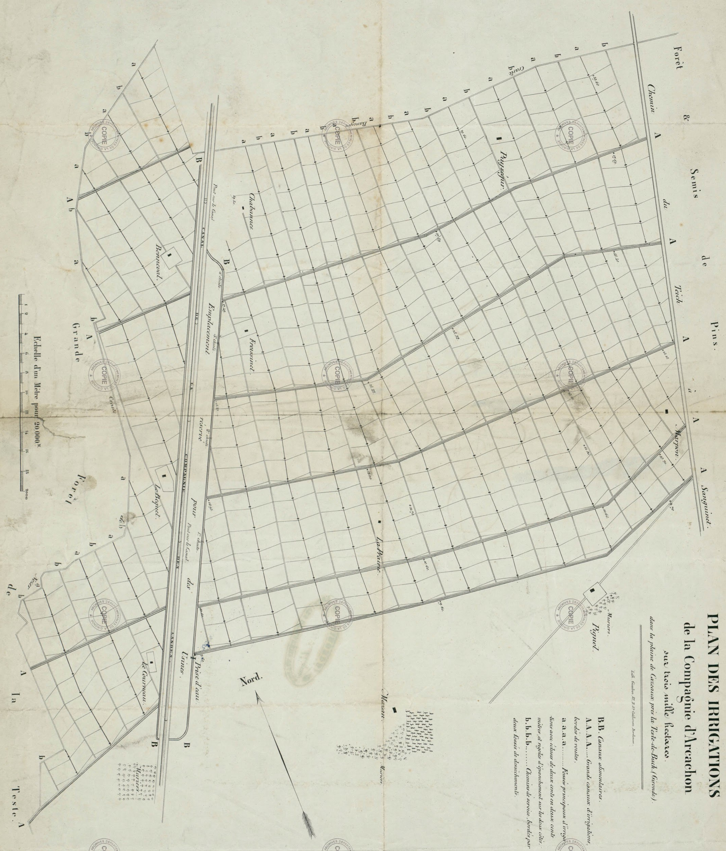
2- En 1837 est créée la Compagnie agricole et industrielle d’Arcachon qui, grâce à un droit de prise d’eau sur le canal des Landes ouvert à la navigation en 1840, met en place un vaste système d’irrigation s’étendant sur environ 3.000 hectares. Deux canaux dérivant du canal principal permettent d’alimenter en eau cinq grands canaux d’irrigation, à l’Est, et quatre à l’Ouest, tous bordés par un chemin de desserte.
Des fossés d’irrigation sont disposés perpendiculairement, de 200 mètres en 200 mètres, avec des écluses. Ils alternent avec des chemins de service, eux-mêmes bordés de fossés d’écoulement.
La Compagnie se lance dans la culture de céréales avant de réaliser que la pauvreté des sols ne permet que de très faibles rendements. Elle dépose son bilan le 21 décembre 1846.
Craste Baneyre
Craste de Canteranne
Canal des Landes
Plan des irrigations de la Compagnie agricole et industrielle d’Arcachon

Slide 11
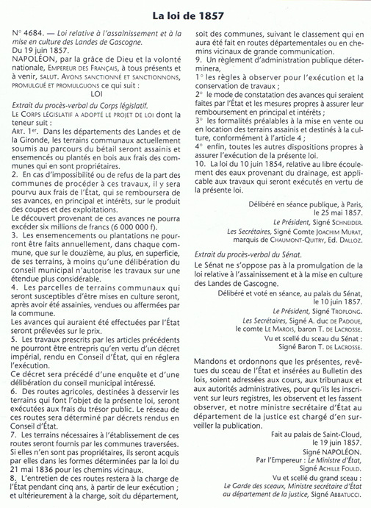
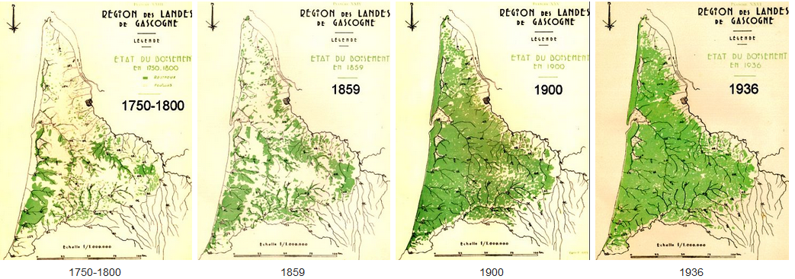
Loi relative à l'assainissement et à la mise en culture des Landes de Gascogne (19 juin 1857)
« Si, sur un point quelconque de la Lande, on ouvre un fossé de 0,50 à 60 de profondeur […] on est certain […] qu'il écoulera parfaitement toutes les eaux qui y arriveront ».
« L'effet de nos fossés, qui constituaient un véritable drainage à ciel ouvert, fut d'ailleurs complet et immédiat. Le sol fut si bien asséché que, […] tandis que l'eau coulait abondamment […] le terrain ne présentait nulle part, à sa surface, la moindre trace d'eau stagnante » (Jules Chambrelent, 1887).

Slide 12
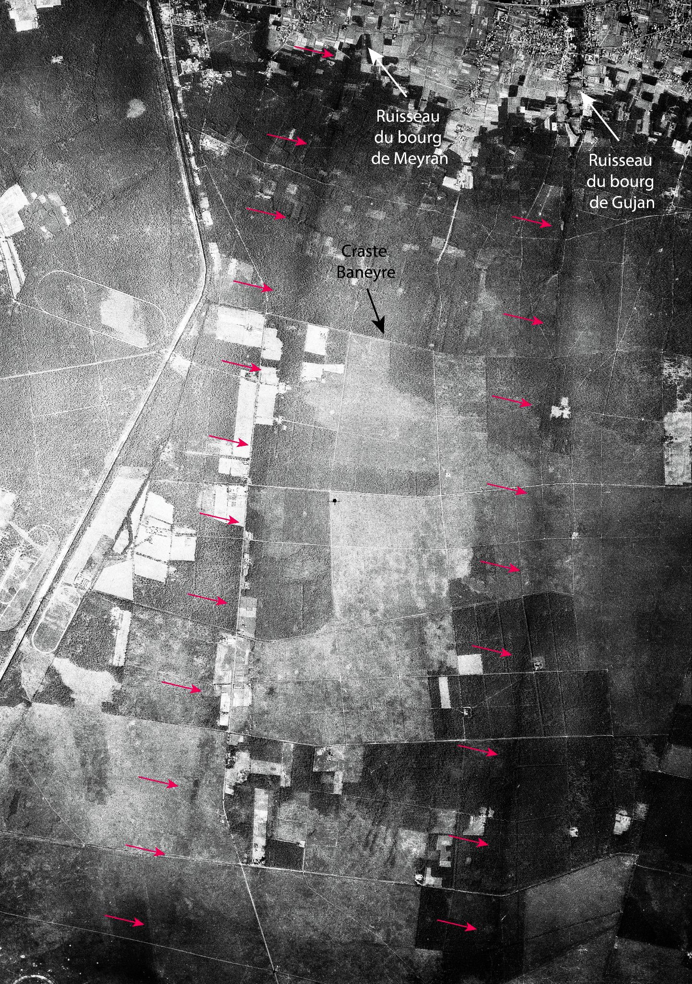
Craste Baneyre
Craste de Canteranne
Canal des Landes
Plan des irrigations de la Compagnie agricole et industrielle d’Arcachon

Slide 13
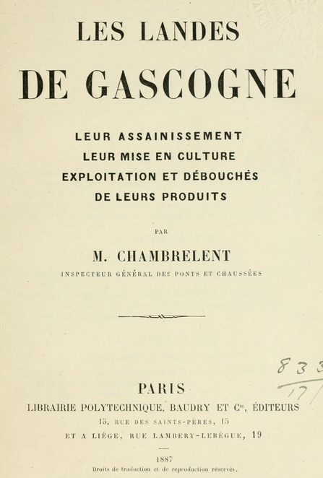
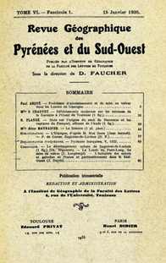
Des premiers retours d’expériences au début du XXe s.
« les travaux ont eu une conséquence que ne prévoyait pas leur auteur : il est arrivé que, dans certaines régions, notamment entre les deux Leyres, le dessèchement est devenu excessif.
Une action érosive inattendue : l’alios très dur, se laisse éroder par une attaque parallèle aux couches : il finit par être traversé et les nappes sous-aliotiques disparaissent.
Trop d’eau ou pas assez ; on est ainsi amené, après avoir longtemps envisagé le problème de l’hydrographie landaise du point de vue exclusif du drainage, à poser la question de l’irrigation »
Paul Arqué, “Problèmes d’assainissement et de mise en valeur dans les Landes de Gascogne”, Revue géographique des Pyrénées et du Sud Ouest, 1935.

Slide 14
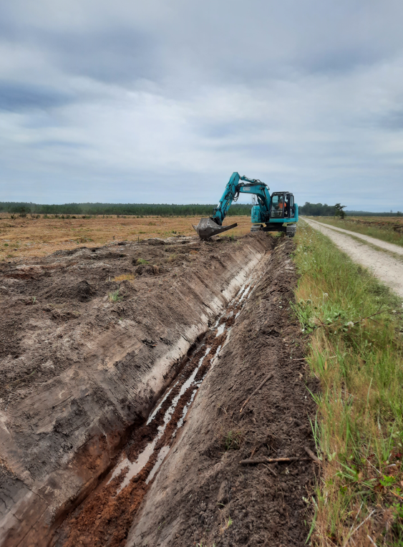
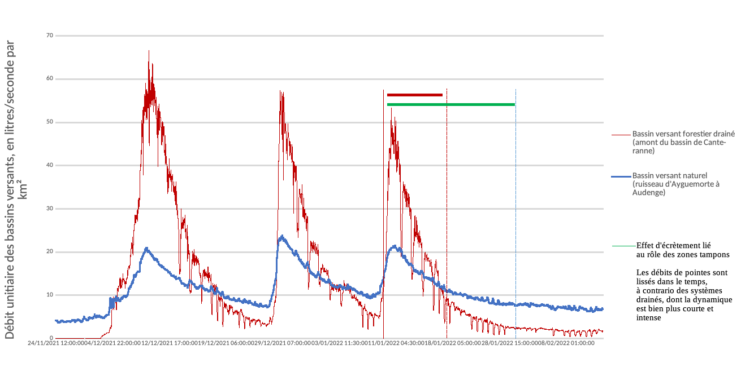
Des premiers retours d’expériences au début du XXe s.
au constat actuel de dysfonctionnements répétés accentués par le changement climatique
— Risques d’inondations à l’aval du massif forestier ;
— Étiages sévères sur les milieux aquatiques,
— Pertes de biodiversité.
Comparaison d’hydrogrammes entre un système drainé (en rouge) et un bassin versant avec des espaces naturels préservés (en bleu). Source : SIBA.

Slide 15




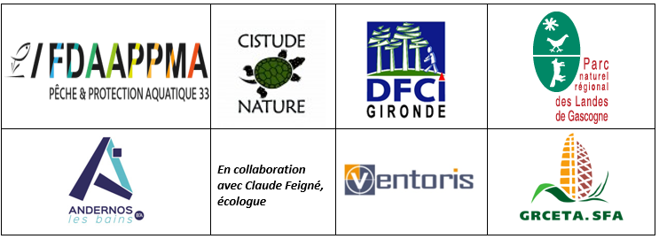

Programme RéZHilience
LUTTER CONTRE LES INONDATIONS :
Des aménagements ingénieux aux fonctionnalités multiples

Slide 16
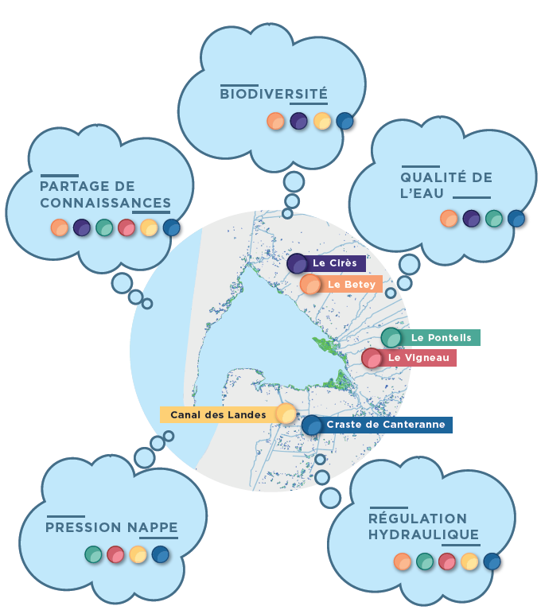
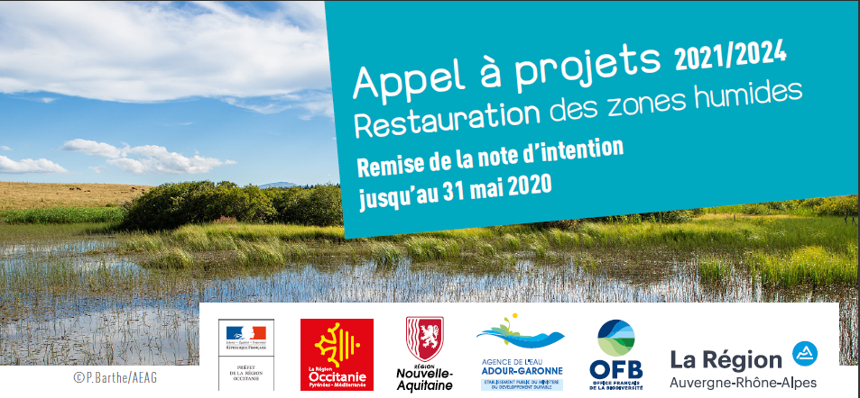
— Porter des actions majeures sur des sites qualifiés comme témoins face aux enjeux de demain ;
— Un « laboratoire » pour mettre en œuvre des actions sur les volets associés aux fonctionnalités des zones humides : la régulation hydraulique, la pression de la nappe, la qualité de l’eau, la biodiversité.

Slide 17
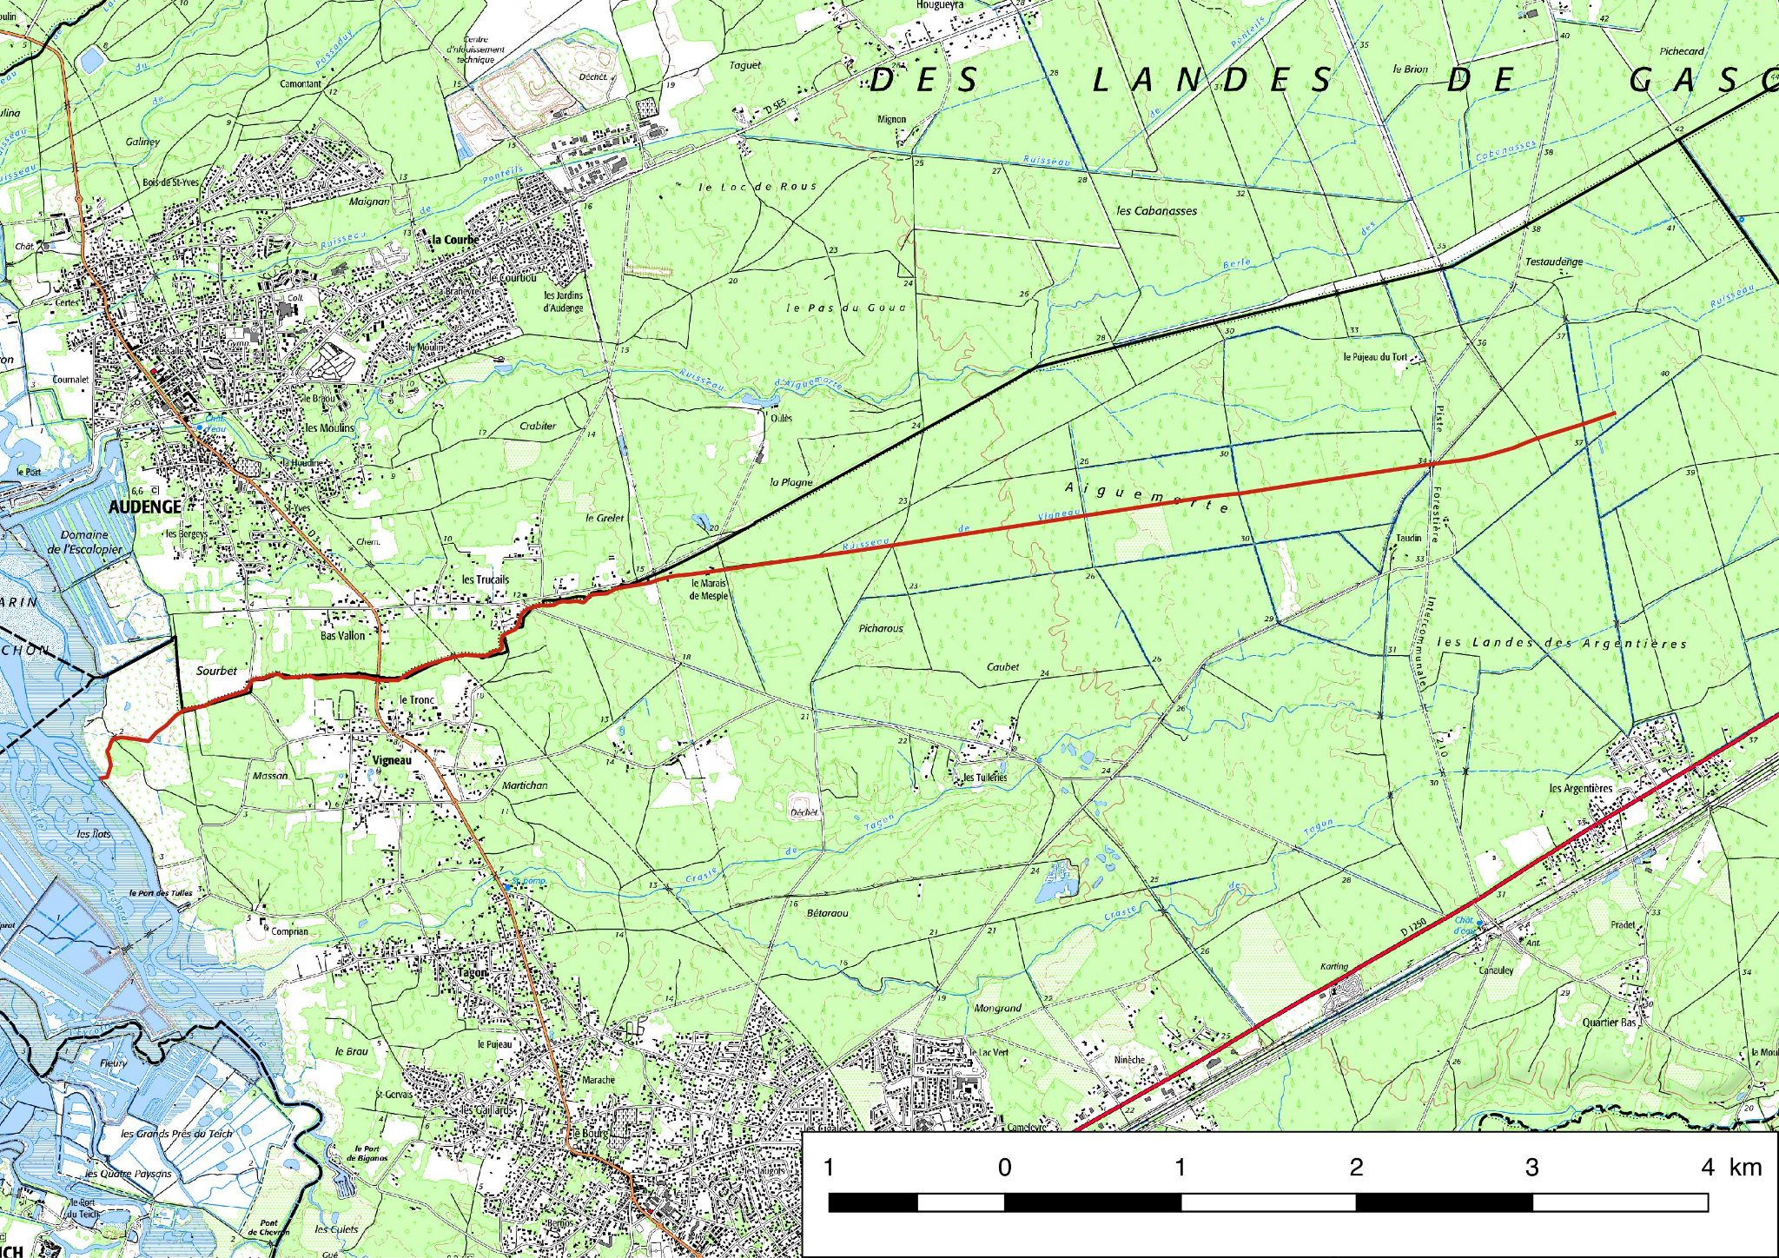
LES OBJECTIFS DE L’ÉTUDE ARCHÉOGÉOGRAPHIQUE DU BASSIN VERSANT
DU VIGNEAU DANS LE CADRE DU PROJET RÉZHILIENCE
— Cartographier l’évolution historique du cours du Vigneau ;
— Comprendre les logiques et dynamiques de l’occupation du sol ancienne et des aménagements liés à la gestion de l’eau ;
— Expliquer les raisons de l’inondation du quartier des Trucails.
Carte de situation du Vigneau (en rouge). Source : Carte IGN au 1/25.000e

Slide 18
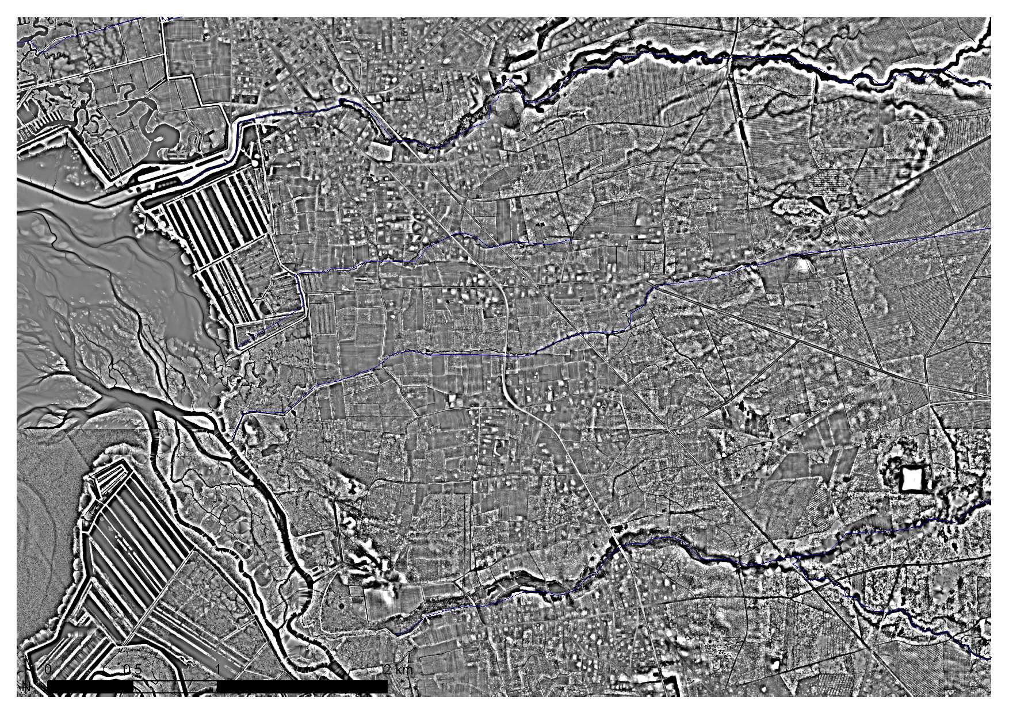
1- Le Vigneau :
un cours d’eau entièrement artificiel
— Le traitement des données LiDAR couvrant le territoire des communes d’Audenge et de Biganos attire immédiatement l’attention sur le ruisseau d’Aiguemorte, au Nord, et sur celui du Tagon, au Sud, pour lesquels on distingue un lit mineur et un lit majeur très large ;
— Inversement, le Vigneau n'est pas identifiable et il faut le recours des cartes pour pouvoir le relever. Cette faible empreinte signe un aménagement anthropique ancien ;
— Ainsi, le Vigneau ne serait pas constitué d’un tronçon “naturel”, dans sa partie avale (très sinueuse), et d’un tronçon “artificiel”, dans sa partie amont (très rectiligne). Il est entièrement artificiel.
Image LiDAR de l’interfluve des ruisseaux d’Aiguemorte et du Tagon.

Slide 19
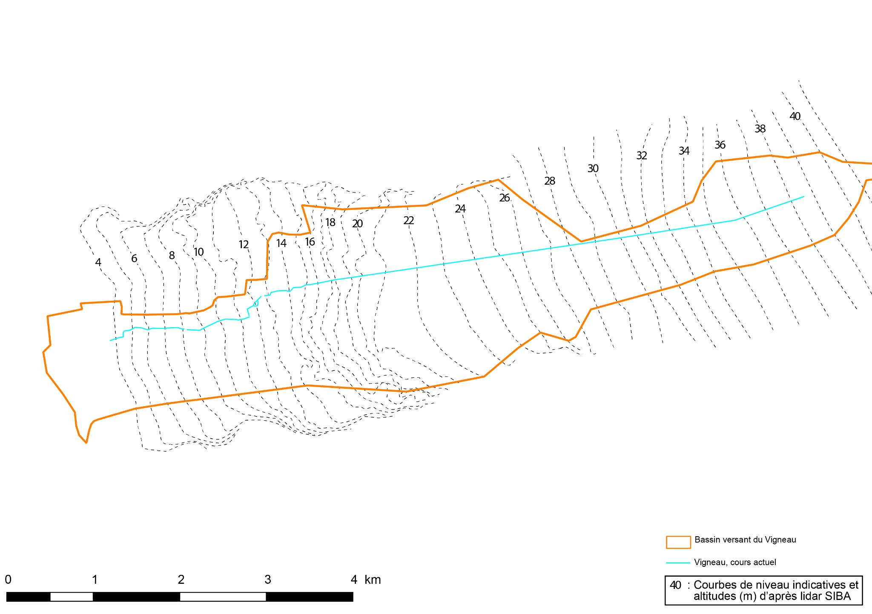
2- Un interfluve marqué par une rupture topographique
délimitant deux terrasses (haute et basse)
Les données LiDAR permettent d’établir une cartographie des courbes de niveau à 1 mètre ;
— En partie amont, la pente est régulière avec une valeur d'environ 0,003°, pour un dénivelé de 20 mètres sur environ 6 kilomètres. La pente s'accentue ensuite, autour de 0,01° sur une courte distance de 600 mètres. En aval du cours d'eau, le pendage s'atténue à nouveau, avec une pente régulière autour de 0,004° sur le 2,5 derniers kilomètres ;
— On a donc deux terrasses relativement planes séparées par une légère rupture de pente aux deux-tiers environ du parcours du Vigneau.
Carte de niveaux simplifiée avec indication des altitudes de l’interfluve des ruisseaux d’Aiguemorte et du Tagon. Le bassin versant du Vigneau est figuré en orange.

Slide 20
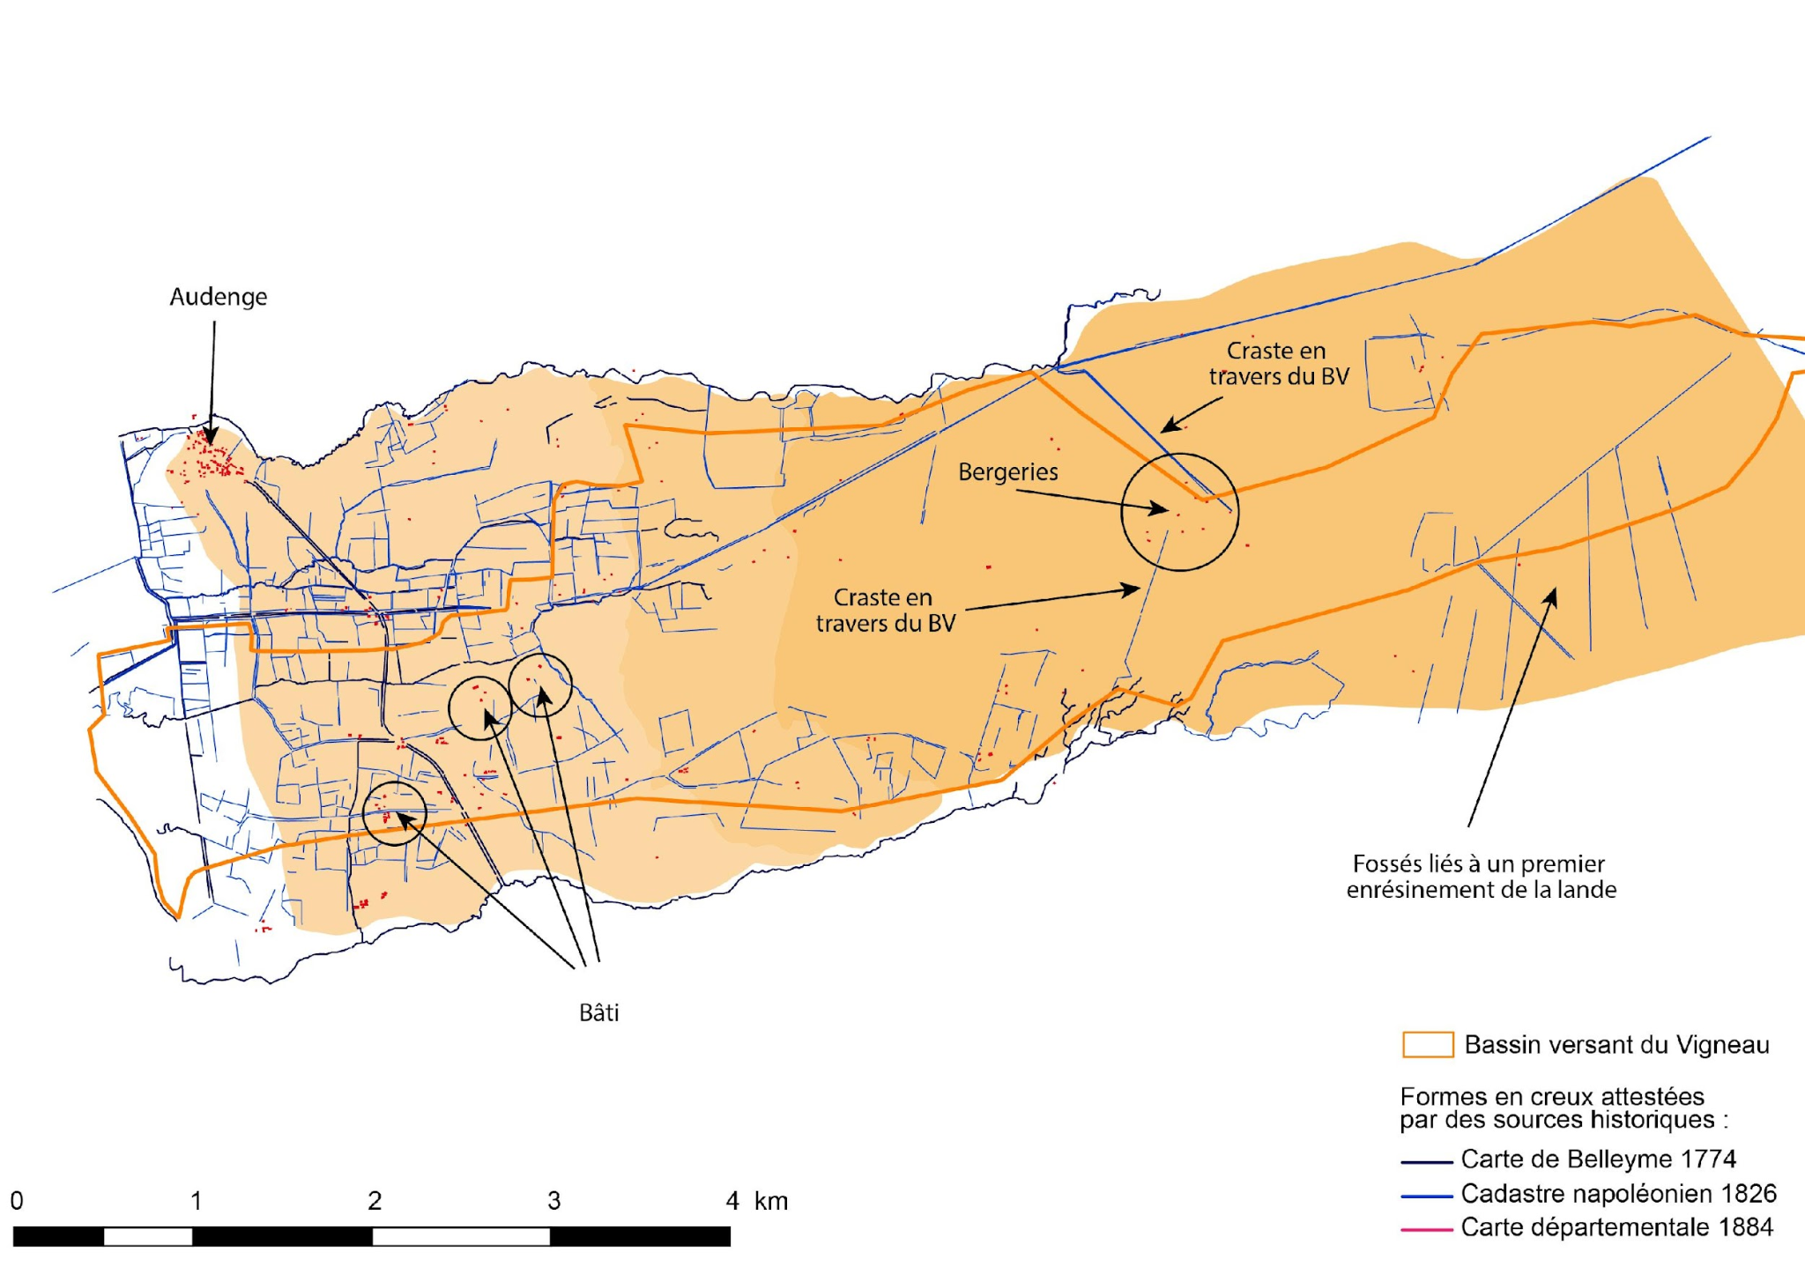
3- Une gestion de l’eau qui s’organise selon deux réseaux de formes,
datant de deux périodes distinctes : 1- avant le début du XIXe siècle
Le réseau hydrographique et les fossés de drainage attestés en 1826.
— Sur la terrasse la plus basse, les cartes et plans du début du XIXe siècle permettent d’identifier un réseau dense de fossés orientés Nord/Sud (en bleu), perpendiculaires au grand chemin reliant les marais salants anciens au quartier des Trucails ;
— Le cours sinueux du Vigneau participe de ce réseau de formes lié au drainage lequel a permis son occupation et son exploitation ;
— Sur la terrasse amont, le drainage de la lande se fait au moyen de deux crastes formant un entonnoir inversé qui dirigent l’eau vers les ruisseaux d’Aiguemorte et du Tagon.

Slide 21
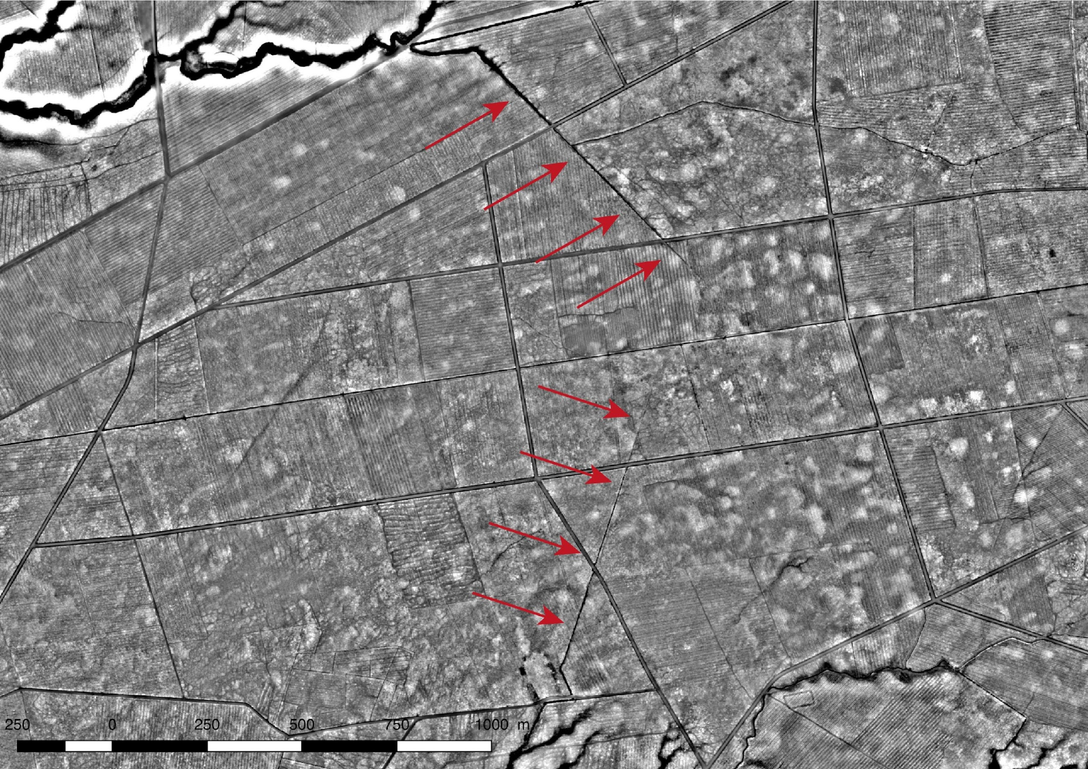
3- Une gestion de l’eau qui s’organise selon deux réseaux de formes,
datant de deux périodes distinctes : 1- avant le début du XIXe siècle
— Sur la terrasse la plus basse, les cartes et plans du début du XIXe siècle permettent d’identifier un réseau dense de fossés orientés Nord/Sud (en bleu), perpendiculaires au grand chemin reliant les marais salants anciens au quartier des Trucails ;
— Le cours sinueux du Vigneau participe de ce réseau de formes lié au drainage lequel a permis son occupation et son exploitation ;
— Sur la terrasse amont, le drainage de la lande se fait au moyen de deux crastes formant un entonnoir inversé qui dirigent l’eau vers les ruisseaux d’Aiguemorte et du Tagon.

Slide 22
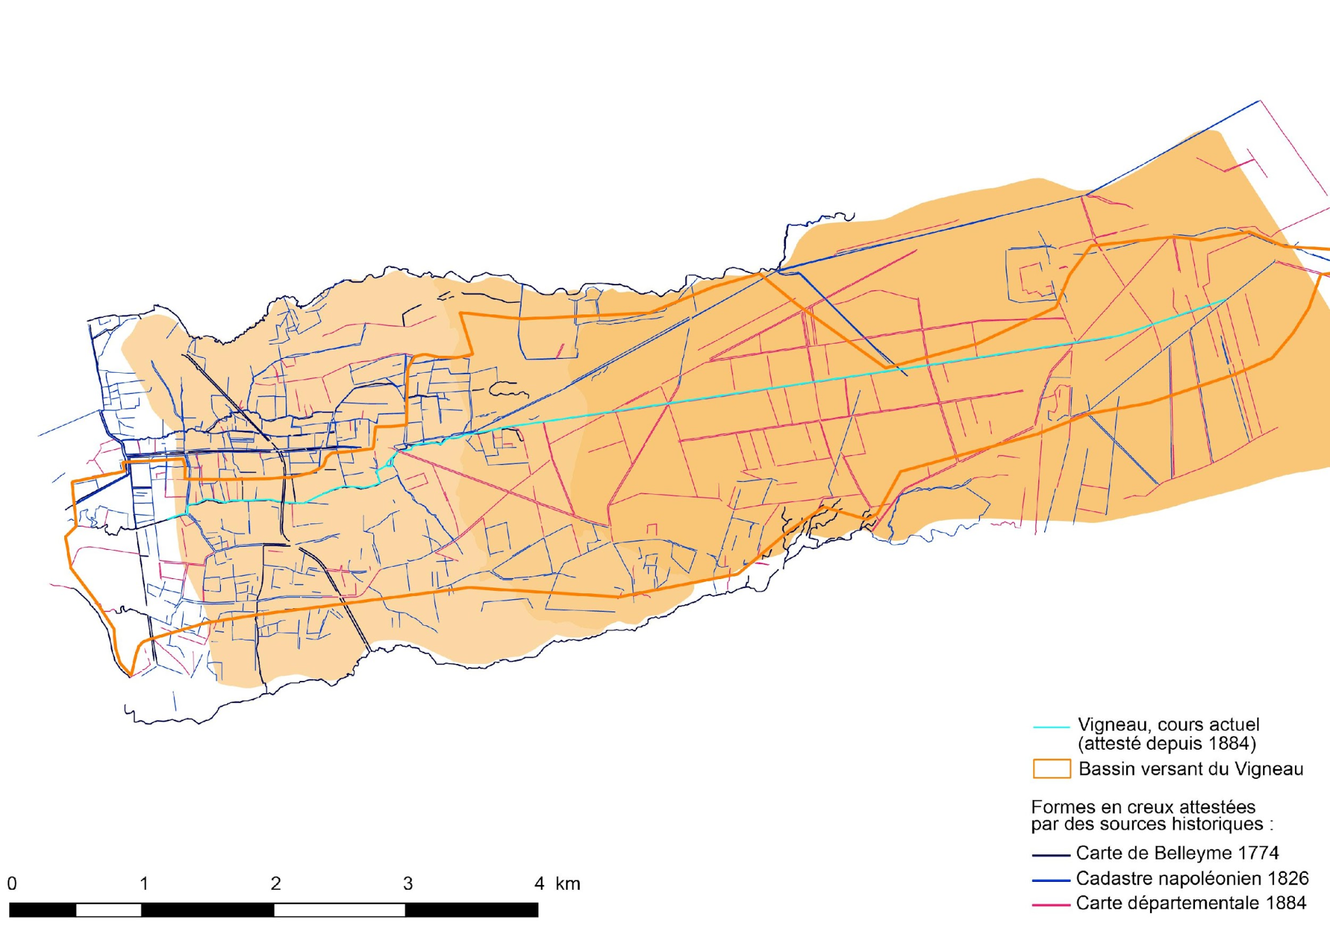
3- Une gestion de l’eau qui s’organise selon deux réseaux de formes,
datant de deux périodes distinctes : 2- après le milieu du XIXe siècle
Le réseau hydrographique et les fossés de drainage attestés en 1884
— Sur la terrasse la plus haute du BV du Vigneau, les cartes des années 1880 montrent que le cours de la rivière a été prolongé vers l’Est selon tracé très rectiligne (en bleu turquoise). Un vaste réseau de fossés parallèles et perpendiculaire au cours du Vigneau a également été mis en place (en rose) ;
— Le drainage de l’interfluve est désormais forcé vers le réseau dense de fossés qui ramène l’eau vers la craste du Vigneau ;
— Ce forçage des écoulements est à l’origine des inondations du quartiers des Trucails.

Slide 23
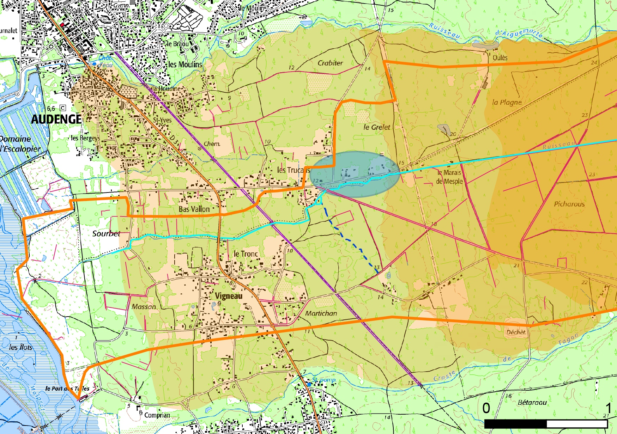
4- Un forçage des écoulements à l’origine de fortes incisions
du cours du Vigneau et d’inondations dans le quartier des Trucails
— Ces inondations se produisent lors des épisodes de pluies abondantes et/ou prolongées, provoquant le débordement du Vigneau d’amont vers l’aval, soit des premières maisons situées en bordure du canal rectiligne vers le quartier des Trucails proprement dit, plus à l’ouest.
Superposition du cours ancien (1826) du Vigneau sur le scan25 de l’IGN (en bleu).

Slide 24
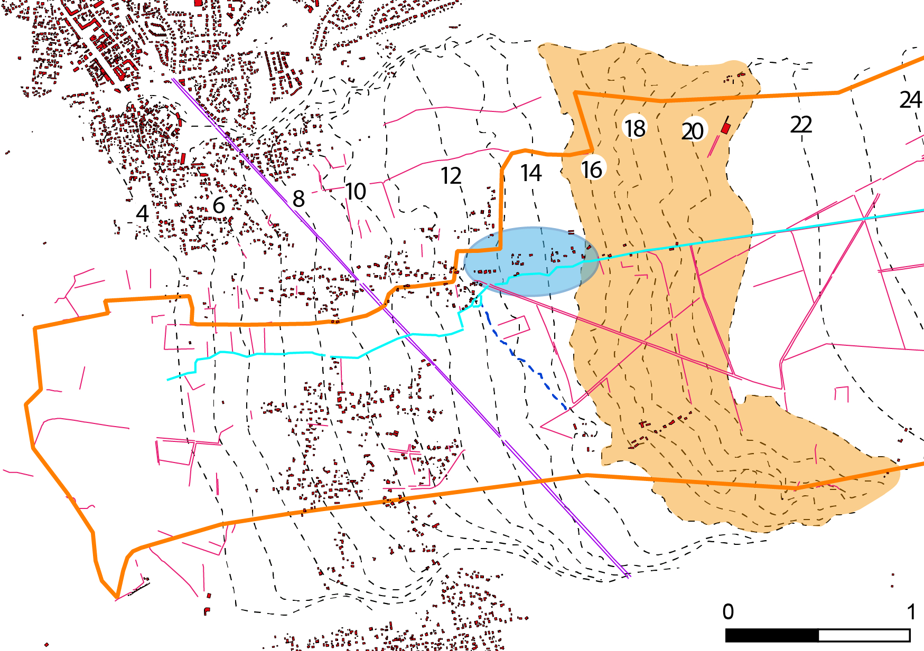
4- Un forçage des écoulements à l’origine de fortes incisions
du cours du Vigneau et d’inondations dans le quartier des Trucails
— On constate que la zone de débordement commence au bas de la rupture de pente (altitude 15 mètres), là où le cours d’eau retrouve un profil moins pentu, passant de 0,01° à 0,004° ;
— C’est donc la conjonction du forçage du Vigneau par les aménagements hydrauliques de la fin du XIXe siècle et de la rupture de pente du bassin versant qui provoque l'accélération des flux qui est à l’origine de l’inondation du quartier des Trucails.

Slide 25
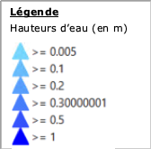
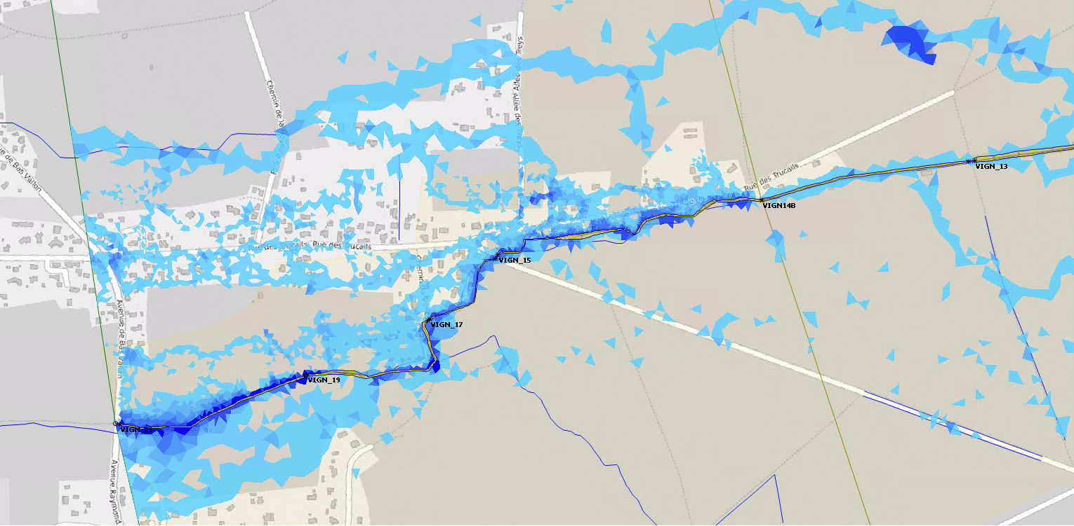
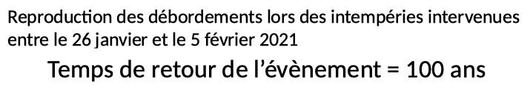

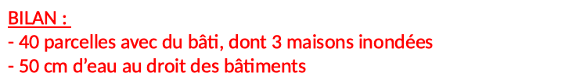
4- Un forçage des écoulements à l’origine de fortes incisions
du cours du Vigneau et d’inondations dans le quartier des Trucails

Slide 26
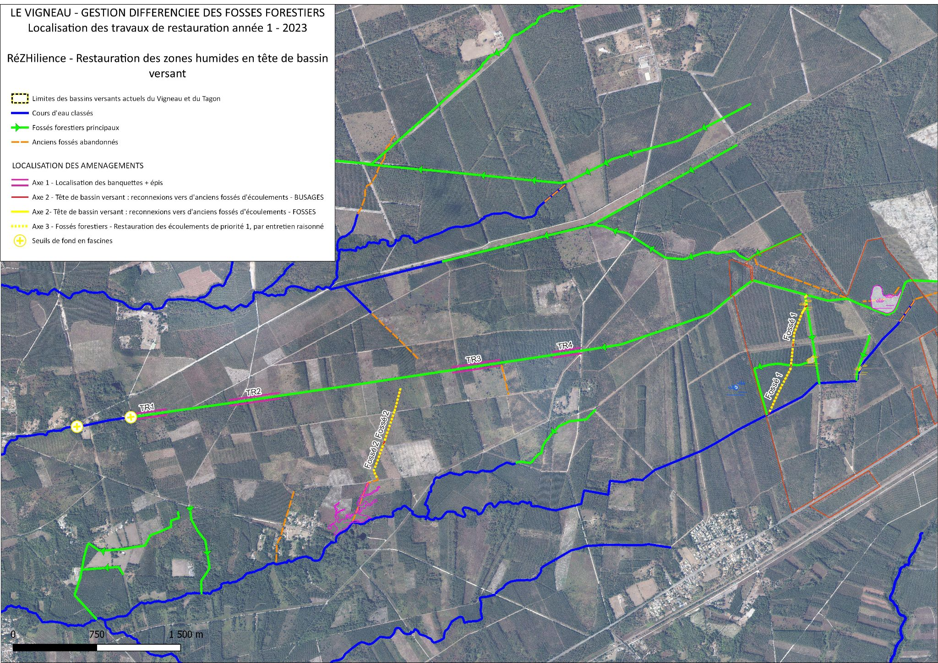
5- Du diagnostic à la mise en œuvre de solutions
de remédiation fondées sur la nature
Les solution retenues :
1- Stabilisation du profil en long pour ré-engraisser le cours d’eau.
2- Renaturation du fossé principal sur 40% du linéaire concerné : La solution de banquettes alternées a été retenue compte tenu de l’économie associée (technique 3 x moins coûteuse).
3- Reconnexion aux anciens fossés d’écoulements : Réalisation de travaux d’entretien raisonné sur deux axes (fossés 1 et 2).

Slide 27
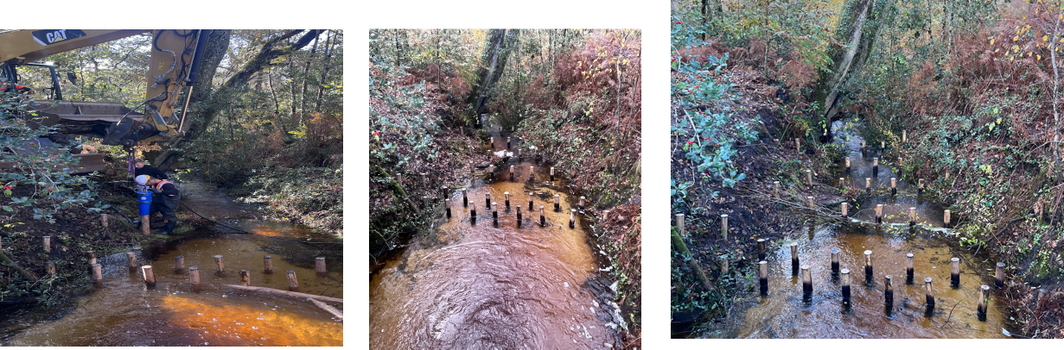
5- Du diagnostic à la mise en œuvre de solutions
de remédiation fondées sur la nature
1- Stabilisation du profil en long : Mise en œuvre d’une solution douce pour ré-engraisser le cours d’eau => seuils de fond de 30 cm en génie végétal – 3 casiers réalisés sur 7 mètres
Objectifs :
- Réduire les vitesses d’écoulements pour favoriser la sédimentation en amont du seuil
- Maintenir la transparence hydraulique de l’ouvrage afin de réduire les risques d’incisions sur l’aval

Slide 28
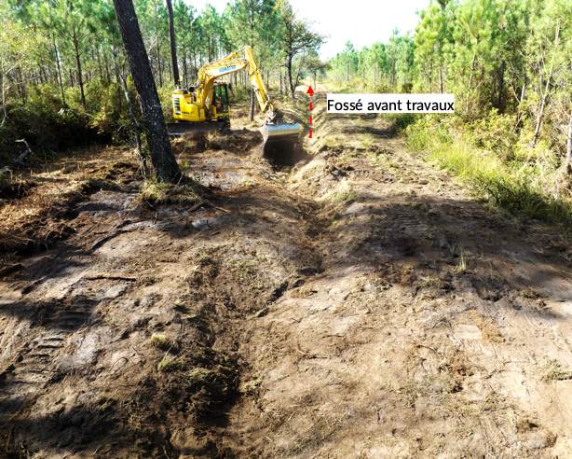
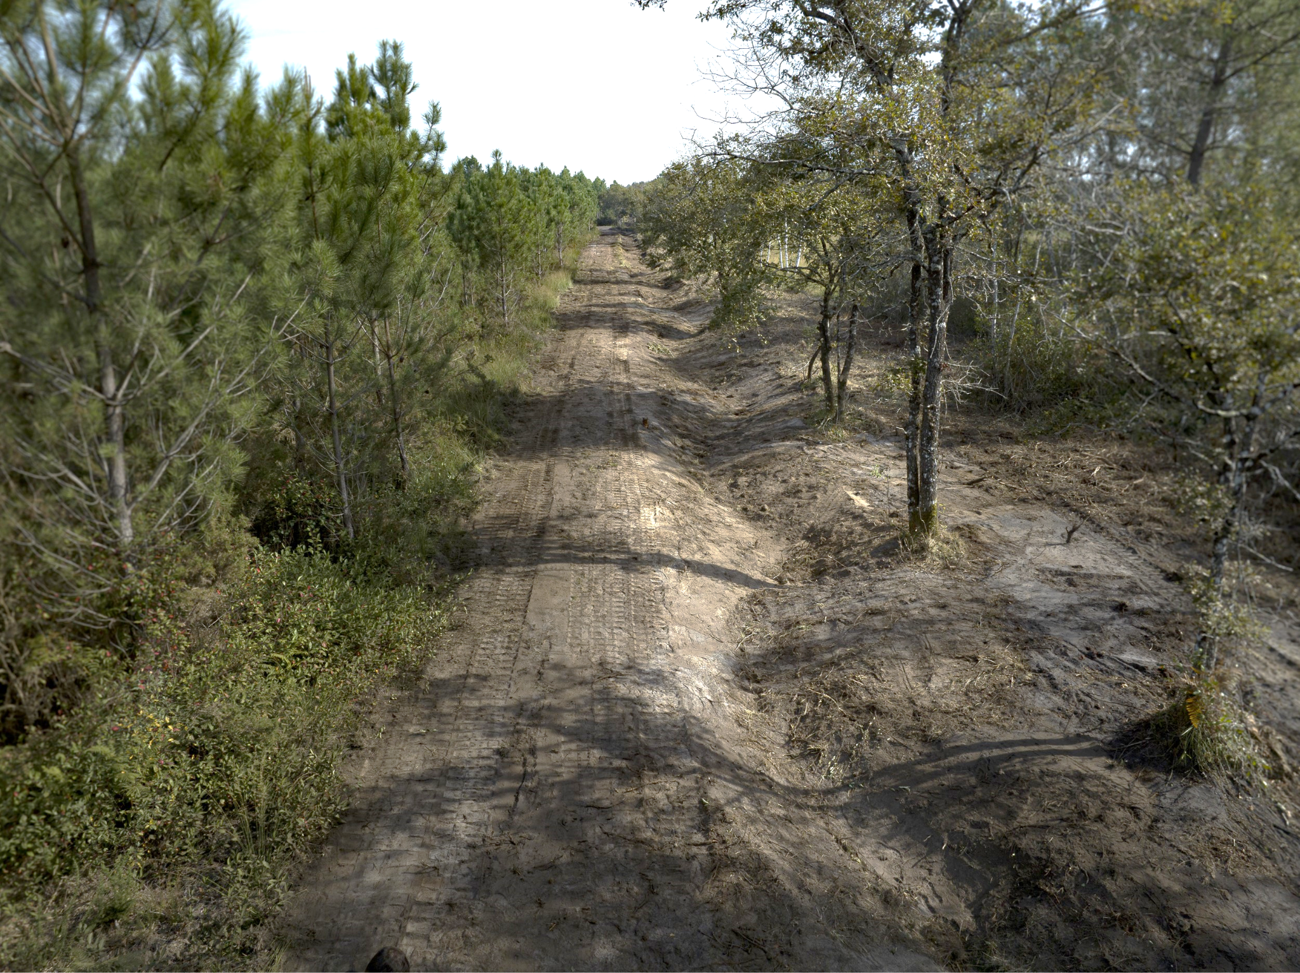

5- Du diagnostic à la mise en œuvre de solutions
de remédiation fondées sur la nature
2- Réalisation des banquettes alternées (travaux réalisés du 09 au 18 octobre 2023).

Slide 29
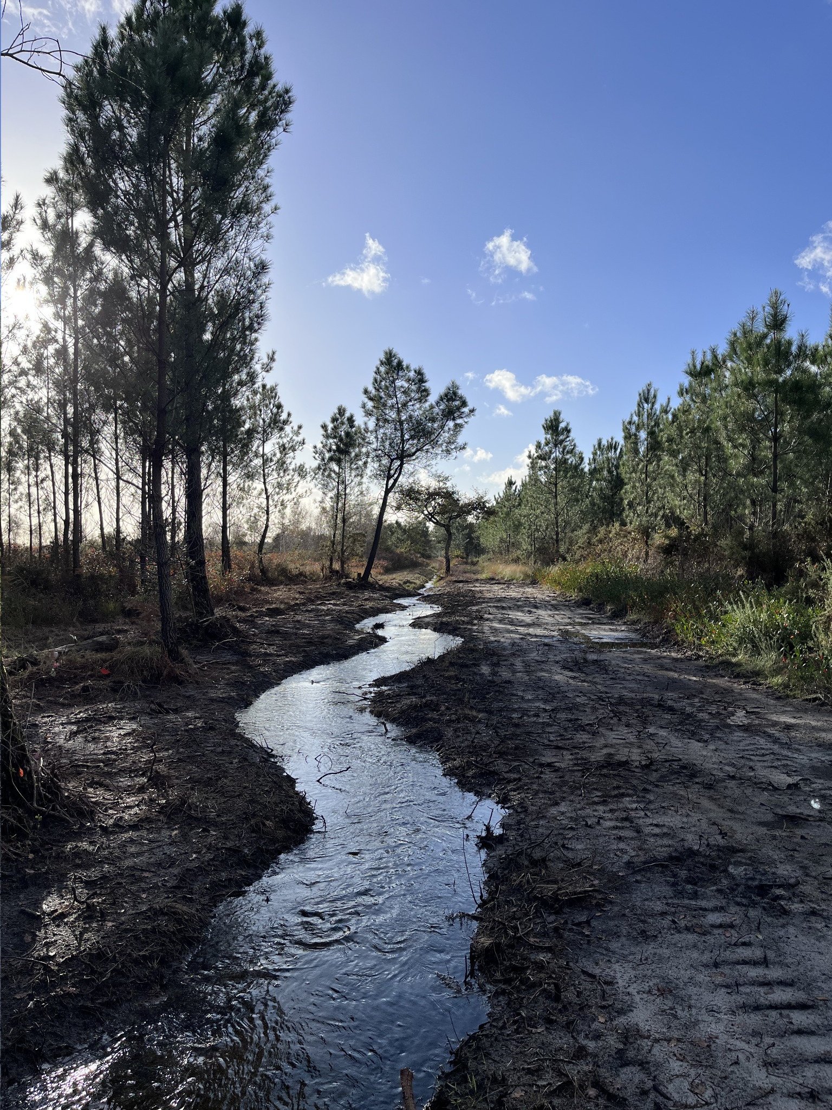
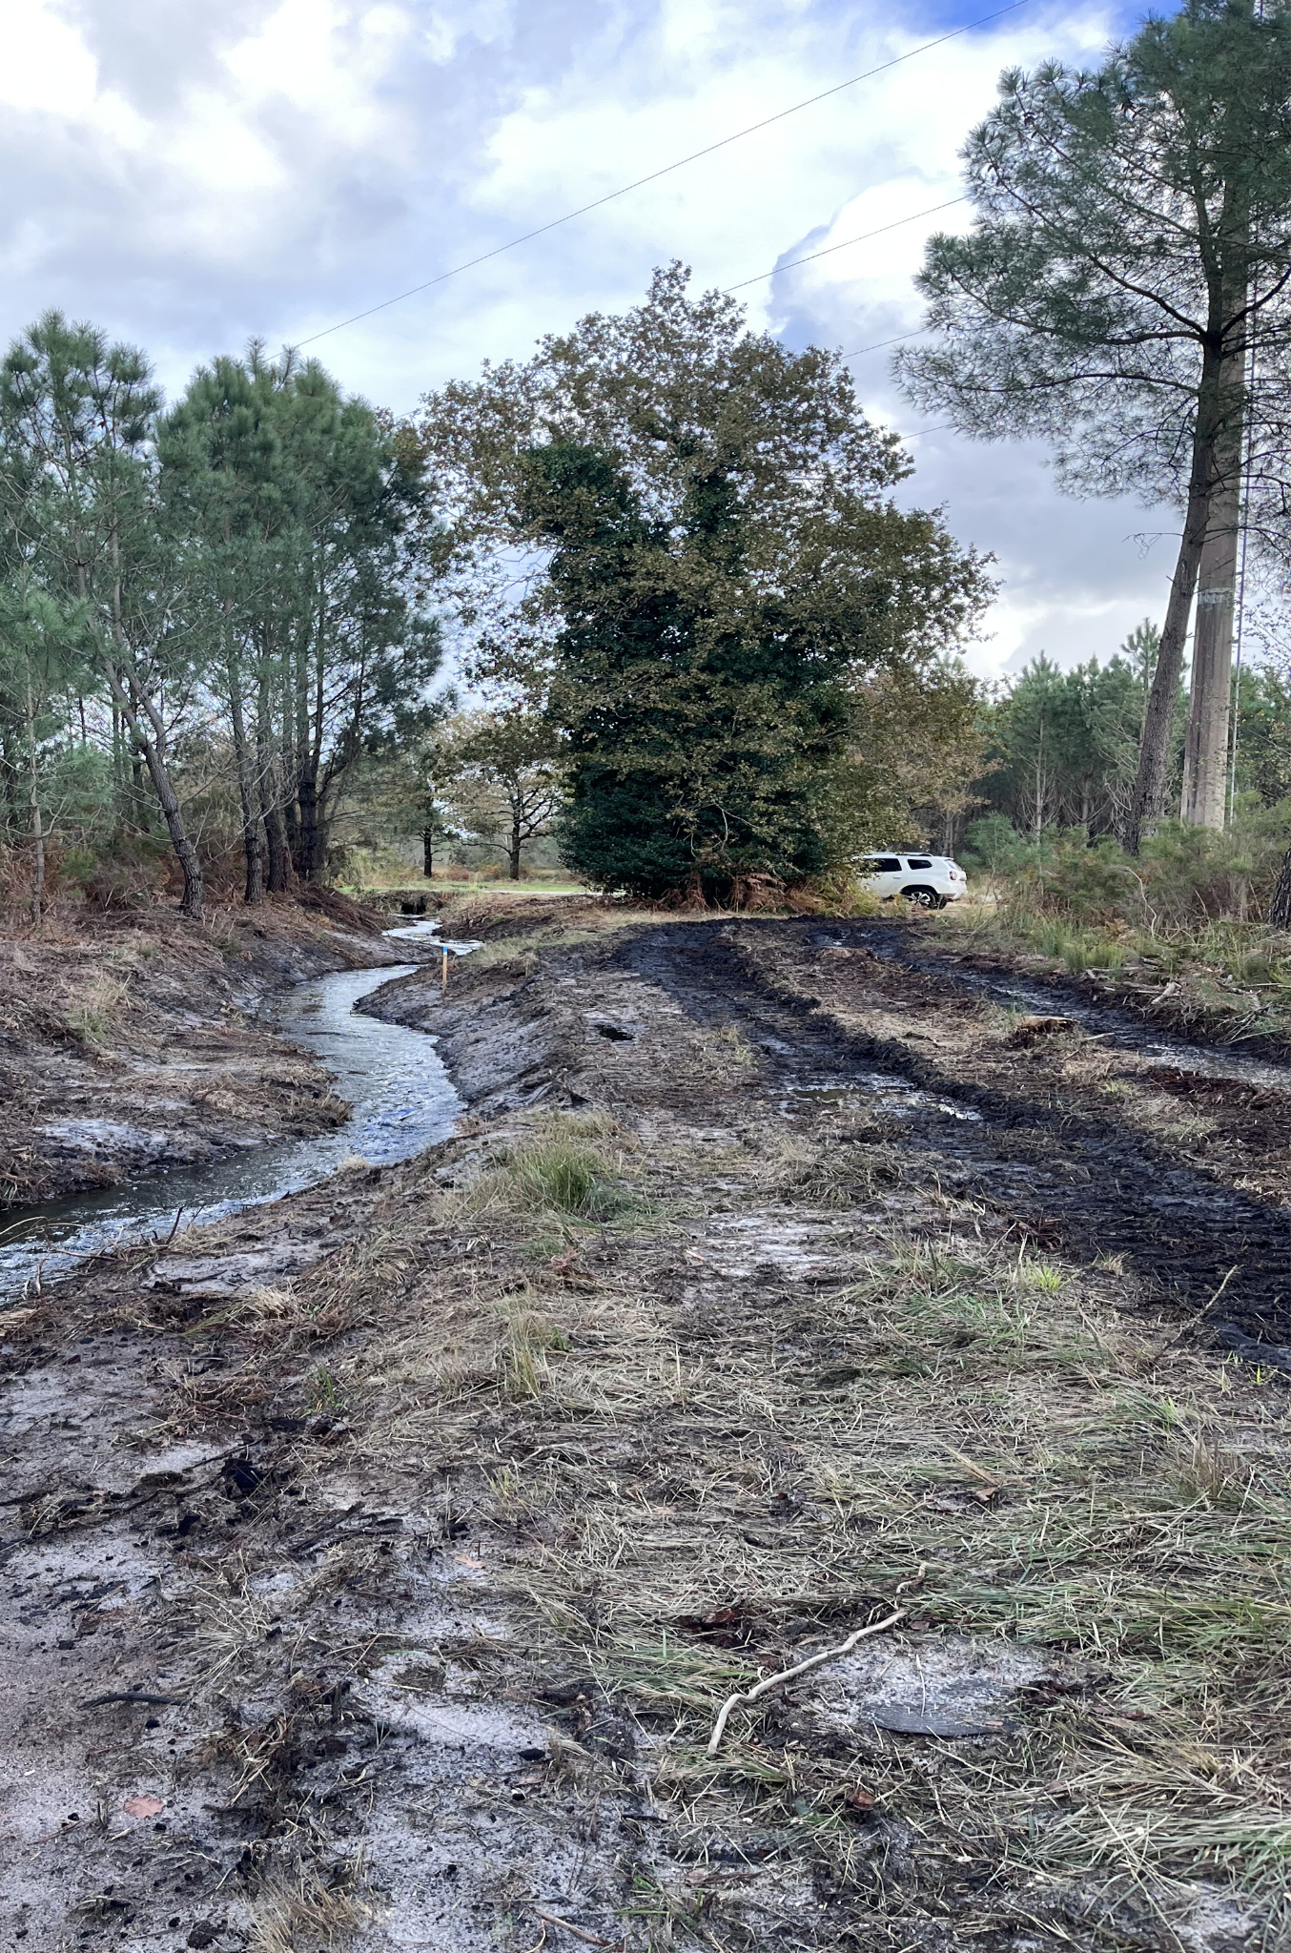
5- Du diagnostic à la mise en œuvre de solutions
de remédiation fondées sur la nature
2- Réalisation des banquettes alternées (travaux réalisés du 09 au 18 octobre 2023).
Objectifs : Diversification des écoulements et maintien de niveaux d’eau plus importants

Slide 30
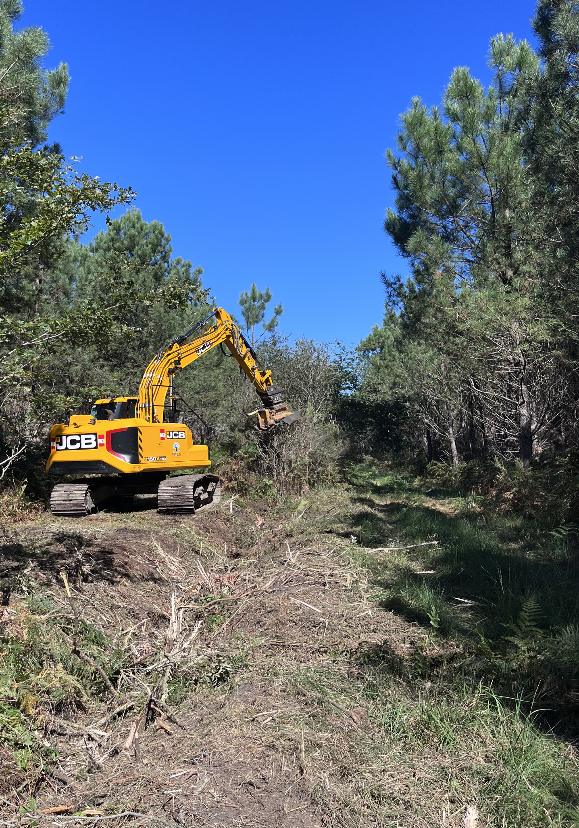
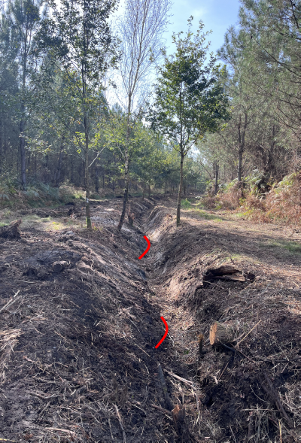
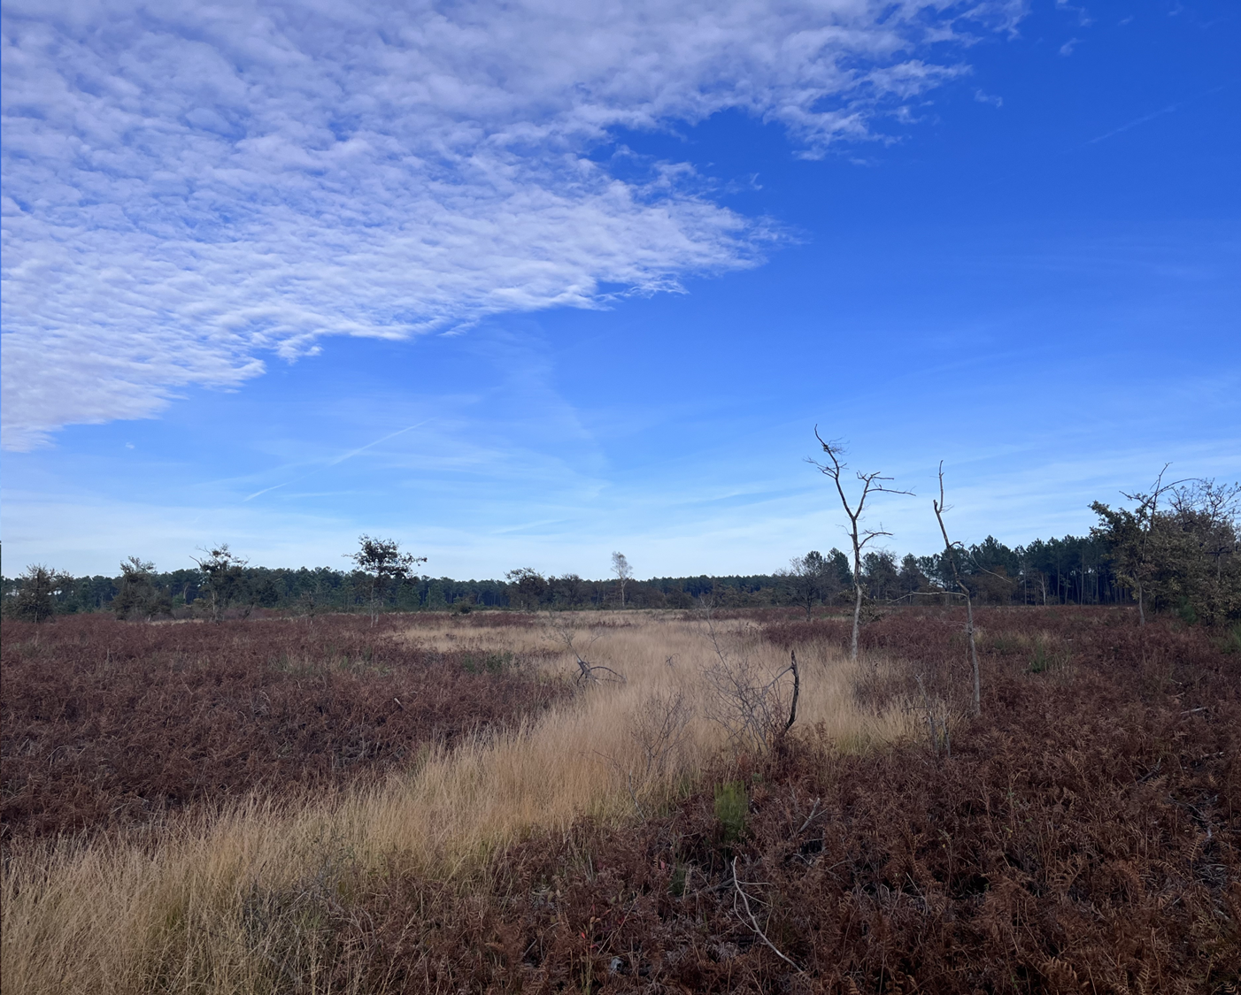
5- Du diagnostic à la mise en œuvre de solutions
de remédiation fondées sur la nature
Zones humides existantes situées en aval des anciens fossés d’écoulements
3- Reconnexions aux anciens fossés d’écoulements.
Objectifs : maintien des zones humides et sensibilisation des propriétaires
Entretien raisonné : scarification du fond des fossés avec maintien d’obstacles à l’écoulement et formations de banquettes
Entretien sélectif de la végétation

Slide 31
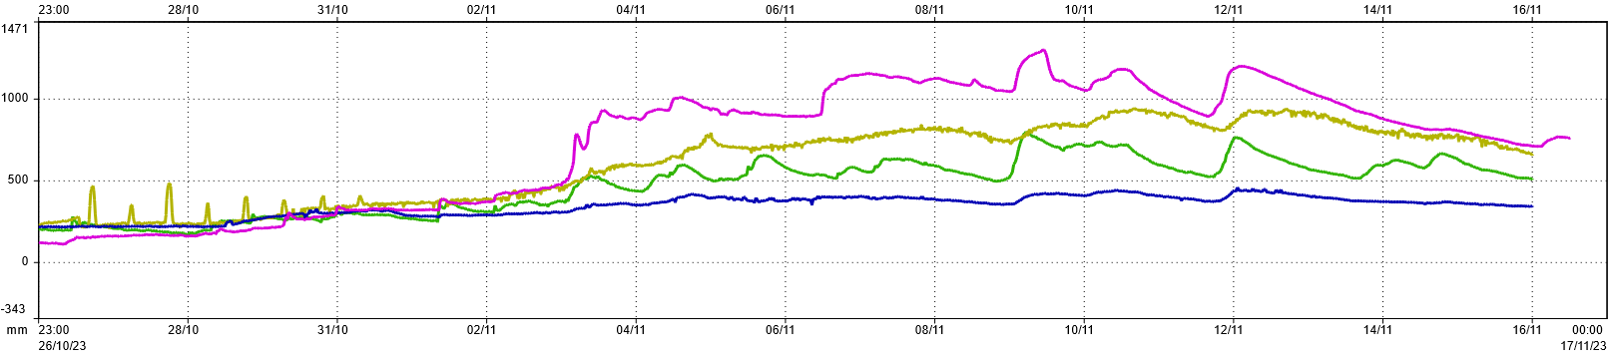
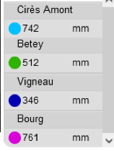
6- Un effet immédiat sur l’hydrologie du cours d’eau,
au-delà de ce qui était attendu
Hauteur d’eau des cours d’eau instrumentés
par le SIBA entre le 26/10 et le 16/11/2023
Bilan positif :
— Quartier des Trucails non inondé. Le débordement se produit sur les propriétés bâties à partir de 250 à 280 l/s. Les débits mesurés sans les aménagements = 392 l/s ; débits mesurés avec les aménagements entre le 02/11 et le 16/11 = 170 à 200 l/s.
— Pas d’impacts sur les pins maritimes lors des tempêtes

Slide 32
RELEVÉ DE
CONCLUSIONS
— Les drainages opérés dans la deuxième moitié du XIXe siècle ont permis la plantation de plus de 900.000 hectares de pins, soit la plus grande forêt artificielle d’Europe, avec des conséquences sociales et économiques majeures au XIXe siècle et jusqu’à aujourd’hui ;
— Ces drainages, opérés au moyen d’un réseau dense de crastes, ont eu pour conséquence de modifier les écoulements des rivières naturelles par des apports d’eau très conséquents qui auparavant s’infiltraient dans les nappes ;
— Certains de ces cours d’eau ne sont pas dimensionnés pour absorber les débits d’eau lors des épisodes de pluies abondantes ou prolongées, ce qui provoque des inondations, lesquelles sont l’héritage de choix d’aménagements anciens ;
— Ces inondations, qui sont appelées à s’intensifier en raison du changement climatique, ont des conséquences sur les zones habitées qui se sont développées, parfois dans la méconnaissance de cette situation d’héritage ;
— Après avoir longtemps privilégié des solutions techniques “lourdes”, nombre de collectivités se tournent vers des solutions douces, fondées sur la nature, qui s’appuient sur une meilleure connaissance de l’histoire des lieux, de leurs logiques et dynamiques de long terme.

Slide 33
MERCI DE VOTRE ATTENTION !

